Slide 1
Apache Kafka, OpenCV를
이용한 영상처리
Open GIST Science Lab 2024
📌본 실험 강의는 아래와 같은 환경에서 진행되었습니다. 📌
🛠️실험 환경
✔️NUC 8i3BEK / 11TNHi5
✔️Raspberry Pi 4
✔️Raspberry Pi Camera 2
⚙️실험 OS
✔️Ubuntu 24.04.4 LTS
✔️Raspberry Pi OS Buster
💾프로그램 버전
✔️Python 3.10.12 ✔️Kafka 2.8.0
✔️kafka-python 2.0.2✔️opencv-python 4.4.0.46
✔️ imutils 0.5.4✔️ yt-dlp 2024.7.9 ✔️ dlib 19.22.0
✔️ opencv-python 4.10.0.84✔️ face-recognition 1.3.0

Slide 2
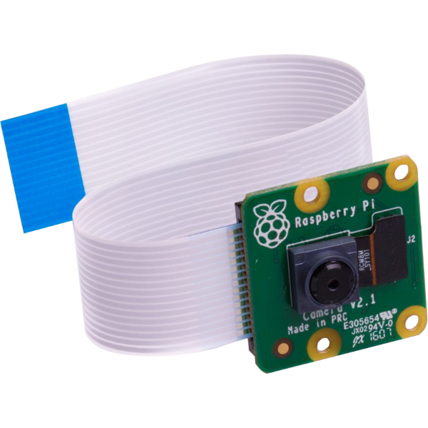
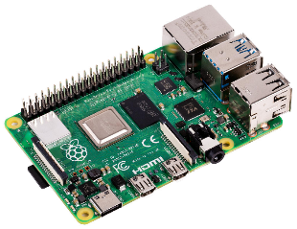
장비 소개 카메라 세팅
Raspberry Pi & NUC
실험 기본 세팅
라즈베리 파이 카메라 연결
- 1 -

Slide 3

Raspberry Pi & NUC
라즈베리파이 (Raspberry Pi)
- 영국의 라즈베리 파이 재단에서 교육용으로 만든 초소형, 초저가의 컴퓨터
- 싱글 보드 컴퓨터(SBC)로, 한 PCB(인쇄 회로 기판)위에 메모리, 입출력 기능을 위한 최소 컴퓨터 요구 사항을 포함
라즈베리 파이 카메라 2 (Raspberry Pi Camera 2)
- 라즈베리파이 전용 카메라
NUC
인텔에서 출시한 미니 PC 플랫폼
작은 크기로,라즈베리 파이보다 더 좋은 성능을 지녔으며, 일반 PC로 사용
- 2 -

Slide 4
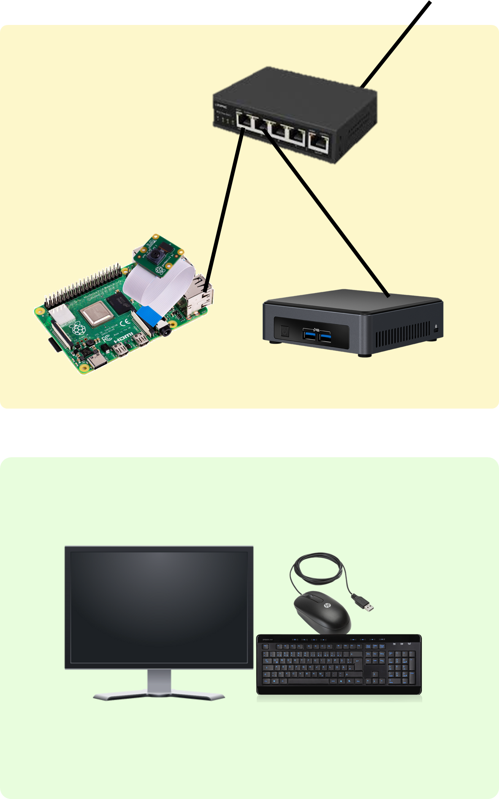
실험 환경
🖥 스위치를 통한 Pi와 NUC 연결
스위치는 자신에게 연결된 디바이스들의 MAC Address와 포트가 기록된 표를 갖고 있고, 이 표를 사용해 데이터의 목적지를 파악해 해당하는 장치에 데이터를 전송
스위치를 사용하여 Raspberry Pi와 NUC을 네트워크에 연결
🖱 Pi, NUC을 제어할 모니터, 키보드, 마우스
- 3 -

Slide 5

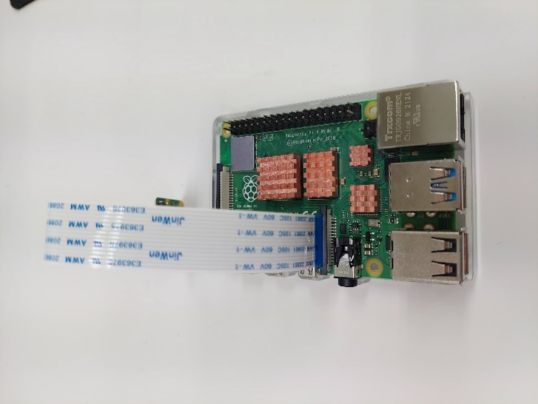
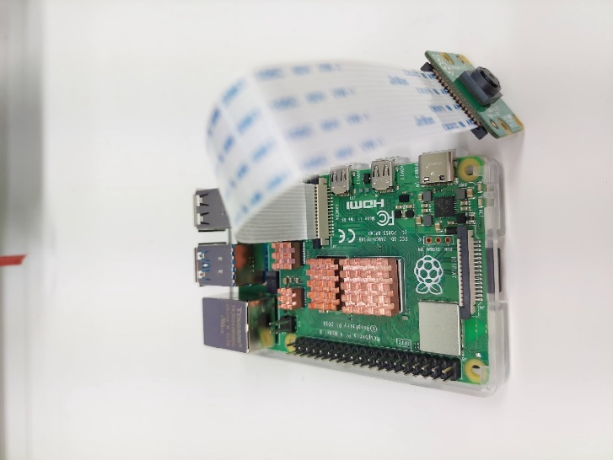
Raspberry Pi에 카메라 연결(1)
Pi에 키보드, 마우스 연결
전원이 꺼진 상태에서 Raspberry Pi에 카메라 모듈을 연결 후 부팅
- 4 -

Slide 6
Raspberry Pi에 카메라 연결(2)
Pi에 키보드, 마우스 연결
📽️ Python으로 Raspberry Pi Camera의 영상 녹화하기 📽️
- 필요한 패키지를 설치 : VIM 편집기, Python 패키지 관리자
- APT(Advanced Packaging Tool) : Linux 시스템에서 필요한 패키지를 설치하고 제거하는데 사용
pi@raspberrypi:~$ sudo apt-get update
apt update는 설치되어 있는 패키지들의
새로운 버전이 있는지 확인할 때 사용
pi@raspberrypi:~$ sudo apt-get install vim
pi@raspberrypi:~$ sudo apt-get install python3-pip
pi@raspberrypi:~$ sudo apt-get install python3-picamera2
- VIM 편집기 실행
pi@raspberrypi:~$ sudo vi record_video.py
- 5 -

Slide 7
Raspberry Pi에 카메라 연결(3)
Pi에 키보드, 마우스 연결
📽️ Python으로 Raspberry Pi Camera의 영상 녹화하기 📽️
- Vi에서 i를 눌러서 편집 모드 진입, 그 후 아래와 같이 작성(한글 설명은 작성하지 않음)
from picamera2.encoders import H264Encoder
from picamera2 import Picamera2
import time
picam2 = Picamera2()
video_config = picam2.create_video_configuration()
picam2.configure(video_config)
encoder = H264Encoder(bitrate=10000000)
output = "my_video.h264"
picam2.start_recording(encoder, output)
time.sleep(5)
picam2.stop_recording()
PiCamera2 library 호출 하여 Raspberry Pi에 연결된 카메라에 접근 및 사용
카메라를 다룰 수 있는 camera 요소를 만듬
카메라의 영상 입력을 확인하고, h264 코덱으로 비디오 녹화를 시작
5초 동안 동작을 멈춤(sleep). 이 부분을 수정하여 비디오 녹화시간 지정 가능
sleep에서 정의된 시각이 흐른 뒤, 카메라 영상 녹화와 미리보기를 멈춤
- 6 -

Slide 8
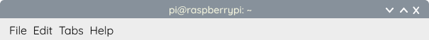
Raspberry Pi에 카메라 연결(4)
Pi에 키보드, 마우스 연결
📽️ Python으로 Raspberry Pi Camera의 영상 녹화하기 📽️
- python code를 실행한 뒤, 녹화된 영상을 확인
pi@raspberrypi:~$ python3 record_video.py
- 7 -

Slide 9
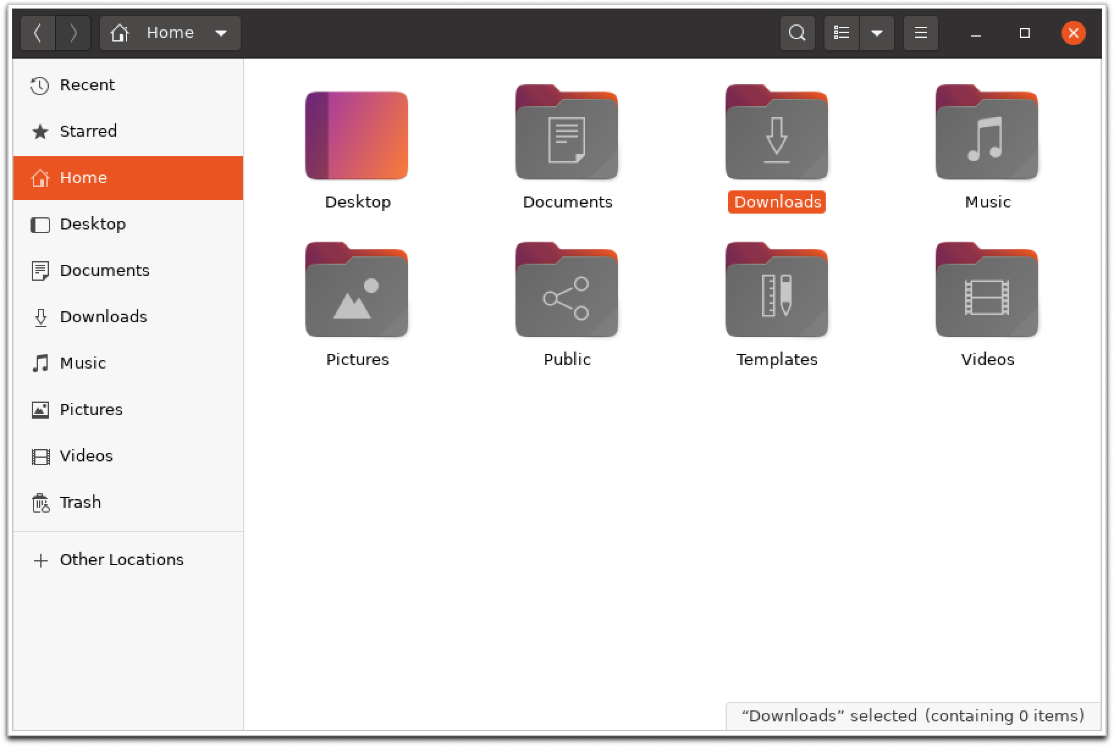
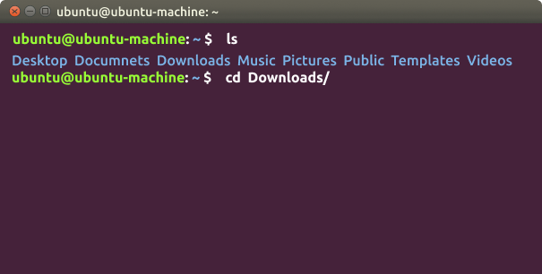
Vim 소개
Vim(Vi improved) : UNIX CLI(Command Line Interface) 환경에서 사용하는 편집기(Editor)
입력 모드 : 원하는 글자를 입력
a : 현재 위치의 다음부터 입력 시작
i : 현재 위치의 앞에서부터 입력 시작
명령 모드 : 문서 편집을 할 수 있으며, 입력 모드 상태에서 ESC키를 누르면 명령 모드로 전환됨
x : 커서가 있는 문자 삭제
dd : 현재 줄 전체 삭제
라인 모드 : ESC 키를 누른 후 colon(:) prompt 에서 명령을 입력하며 저장, 편집, 검색 기능 제공
:q : 그대로 종료하기
:q! : 변경된 내용을 저장하지 않고 종료하기
:wq : 변경된 내용을 저장하고 종료하기
CLI(command Line Interface)
GUI(Graphic User Interface)
- 8 -

Slide 10
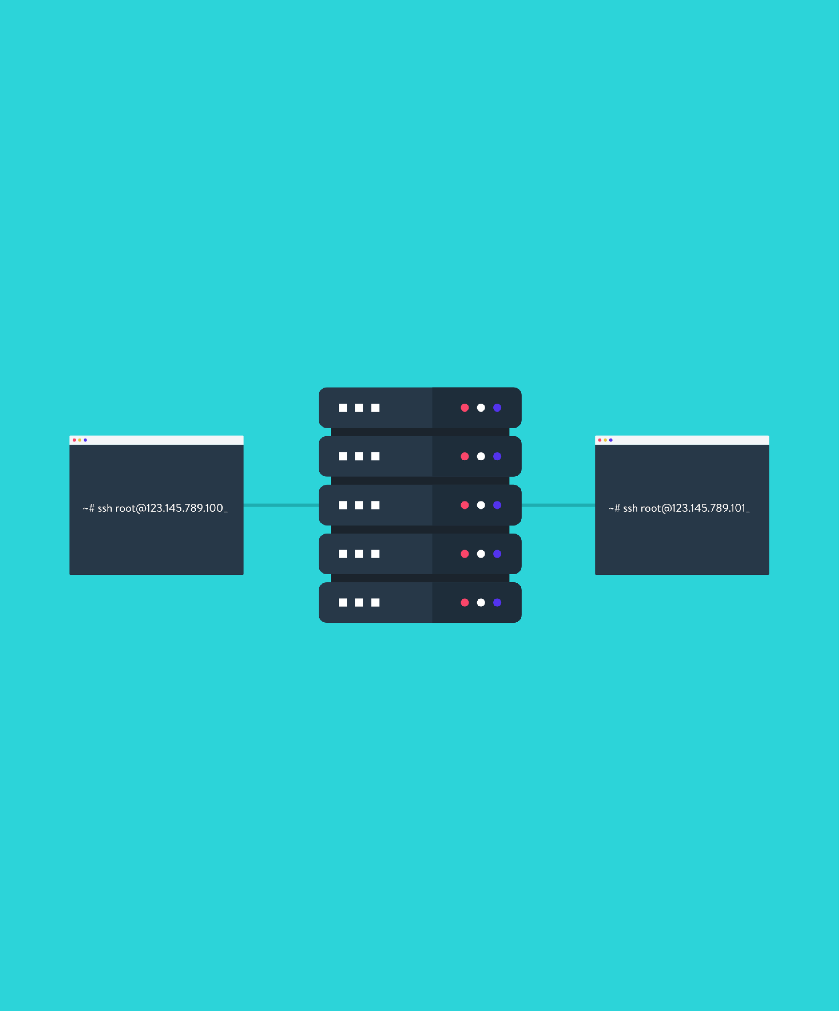
기기 상호 연결
SSH 연결
- 9 -

Slide 11
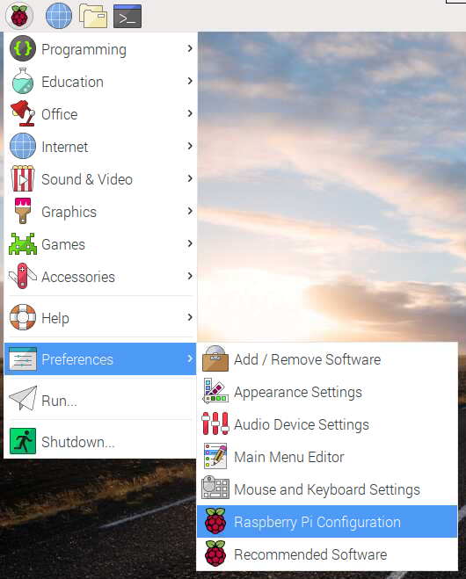
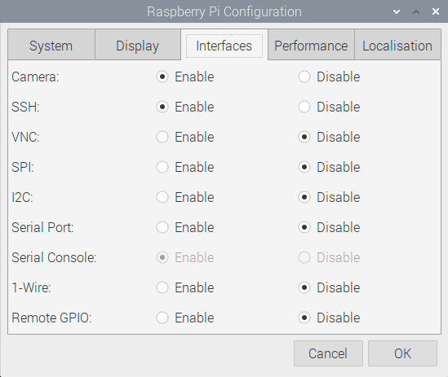
SSH(Secure Shell Protocol)이란?
Pi에 키보드, 마우스 연결
서로 다른 기기와의 연결을 위해 사용
컴퓨터 장비들이 인터넷을 통해 데이터를 전송하고, 원격으로 다른 컴퓨터를 제어하기 위해 만들어짐
Raspberry Pi SSH 설정
- 10 -

Slide 12
NUC – Pi SSH 설정
NUC의 터미널에서 실행
openssh-server package 설치
NUC에서 SSH를 이용하여 Pi에 접속
Example
pi로 login 되었으면 성공!
ubuntu@ubuntu-machine:~$ sudo apt update
ubuntu@ubuntu-machine:~$ sudo apt upgrade
ubuntu@ubuntu-machine:~$ sudo apt install openssh-server
ubuntu@ubuntu-machine:~$ ssh {raspberry PI username}@{raspberry PI IP address}
ubuntu@ubuntu-machine:~$ ssh pi@172.29.1.13
- 11 -

Slide 13

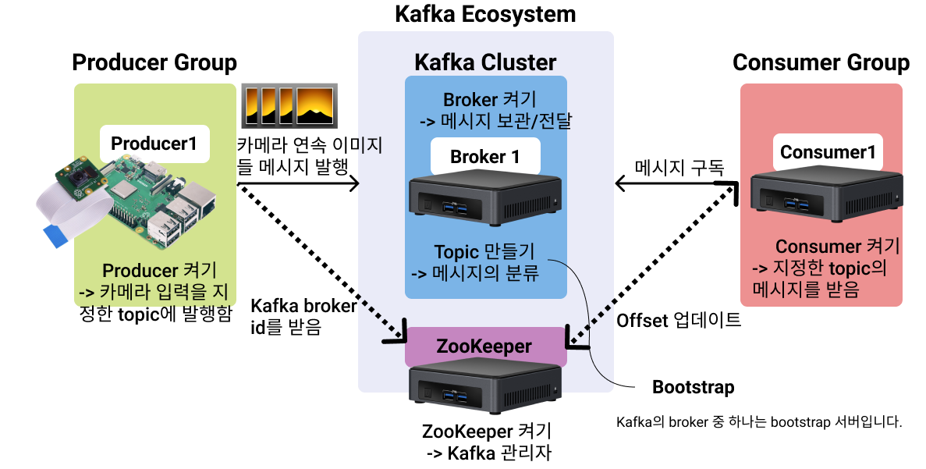
Kafka 실행
Kafka를 설치하고 실행, 콘솔창의 메시지를 전송
- 12 -

Slide 14
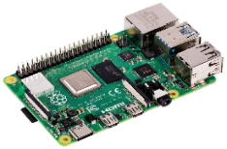
Experiments requirements
SSH로 Pi에서 실행
Git을 이용하여 실험에 필요한 파일 다운로드(Pi)
Git을 이용하여 실험에 필요한 파일 다운로드(NUC)
pi@raspberrypi:~$ sudo apt update && sudo apt install git
pi@raspberrypi:~$ git clone https://github.com/SmartX-Labs/SmartX-Mini.git
NUC의 터미널에서 실행
ubuntu@ubuntu-machine:~$ sudo apt update && sudo apt install git
ubuntu@ubuntu-machine:~$ git clone https://github.com/SmartX-Labs/SmartX-Mini.git
- 13 -
Notes:
학생들에게 firefox를 통해서 links.md 열도록 하기

Slide 15
Package 및 Kafka 설치(NUC)
NUC의 터미널에서 실행
ubuntu@ubuntu-machine:~$ sudo apt update
ubuntu@ubuntu-machine:~$ sudo apt install -y vim
ubuntu@ubuntu-machine:~$ sudo apt install -y python3-pip
Python3 라이브러리 설치 도구를 설치
ubuntu@ubuntu-machine:~$ sudo apt install -y default-jdk
Kafka 실행에 필요한 JDK를 설치
ubuntu@ubuntu-machine:~$ sudo pip3 install kafka-python
Kafka를 Python에서 실행하게 해주는 패키지를 설치
ubuntu@ubuntu-machine:~$ sudo su
root@ubuntu-machine:/home/ubuntu# wget http://archive.apache.org/dist/kafka/
2.8.0/kafka_2.12-2.8.0.tgz
root@ubuntu-machine:/home/ubuntu# tar -xzf kafka-2.12-2.8.0.tgz
root@ubuntu-machine:/home/ubuntu# exit
- 14 -

Slide 16
Package 및 Kafka 설치(Pi)
SSH로 Pi에서 실행
pi@raspberrypi:~$ sudo apt update
pi@raspberrypi:~$ sudo apt install -y openjdk-9-jdk
Kafka 실행에 필요한 JDK를 설치
pi@raspberrypi:~$ sudo rm /usr/lib/python3.11/EXTERNALLY-MANAGED
pi@raspberrypi:~$ sudo pip3 install kafka-python
Kafka를 Python에서 실행하게 해주는 패키지를 설치
pi@raspberrypi:~$ sudo su
root@raspberrypi:/home/pi# wget http://archive.apache.org/dist/kafka/
2.8.0/kafka_2.12-2.8.0.tgz
root@raspberrypi:/home/pi# tar -xzf kafka-2.12-2.8.0.tgz
root@raspberrypi:/home/pi# exit
- 15 -

Slide 17
Kafka 실행 순서
Zookeeper 실행(Kafka Server)
Server(broker)를 실행 후 Kafka topic을 만듦(Kafka Server)
topic은 이벤트들의 분류이며, 같은 종류=topic의 이벤트들을 함께 묶어서 관리하기 때문에, 이벤트/메시지를 생성하기 전에 topic을 먼저 만들어야 함.
topic은 다시 partition이라는 일정 크기의 조각으로 나뉘어 여러 broker에 복제되어 저장
Producer와 Consumer를 실행(Kafka의 Client)
Producer는 이벤트를 생성, Consumer는 이벤트를 받아오는 역할
- 16 -

Slide 18
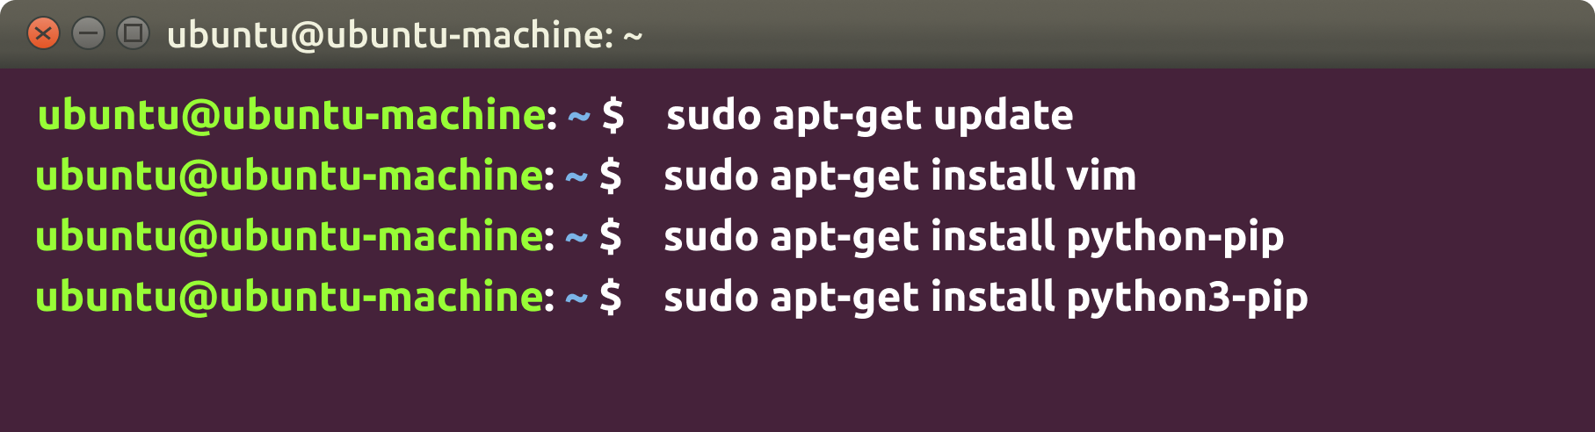
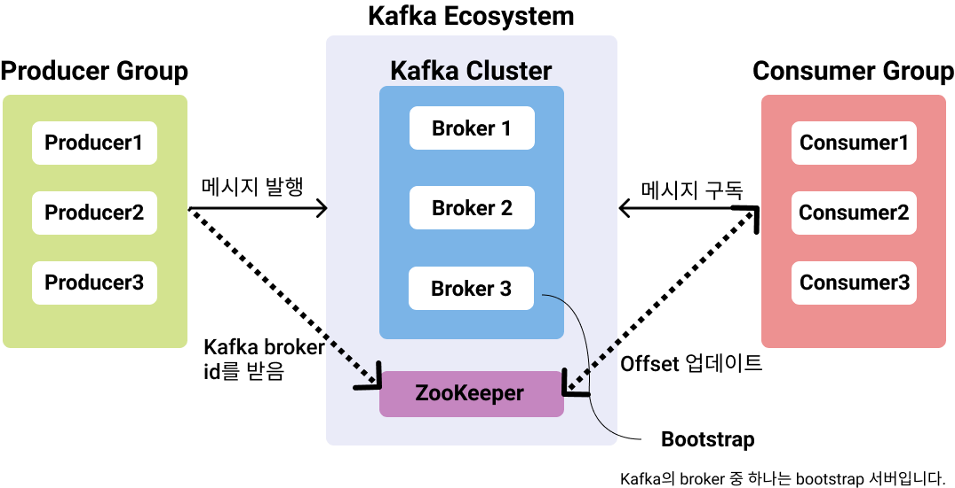
Kafka Zookeeper 실행
NUC의 터미널에서 실행
터미널에서 새로운 탭 open
ubuntu@ubuntu-machine:~$ cd kafka_2.12-2.8.0
Kafka가 설치된 폴더로 이동
ubuntu@ubuntu-machine:~/kafka_2.12-2.8.0$ sudo bin/zookeeper-server-start.sh config/ zookeeper.properties
Kafka Zookeeper를 실행
Kafka의 ZooKeeper를 실행해 분산된 메시지 큐의 정보를 관리
Kafka를 사용하려면 반드시 ZooKeeper를 실행해야 함.
- 17 -

Slide 19
Kafka Server 실행(1)
NUC의 터미널에서 실행
터미널에서 새로운 탭 open
ubuntu@ubuntu-machine:~$ cd kafka_2.12-2.8.0
Kafka가 설치된 폴더로 이동
ubuntu@ubuntu-machine:~/kafka_2.12-2.8.0$ sudo vim config/server.properties
Kafka server 설정을 수정
아래와 같은 부분을 찾아서 # advertised.listeners=PLAINTEXTL:// 부분을 아래와 같이 #을 제거하고 NUC의 IP로 수정
# Hostname and port the broker will advertise to producers and consumers. If not set,
# it uses the value for "listeners" if configured, Otherwise, it will use the value
# returned from java.net.InetAddress.getCanonicalHostName().
advertiesd.listeners=PLAINTEXT://<NUC IP>:9092
- 18 -

Slide 20
Kafka Server 실행 및 Topic 생성
NUC의 터미널에서 실행
이후 서버를 실행
Kafka의 Server(broker)를 실행하여 클라이언트(producer, consumer)로부터의 발행, 구독, 정보 요청을 처리하고, 데이터를 topic, partition으로 나누어 복제하고 저장
server.properties에서는 broker의 주소를 수정해 NUC 외부 기기인 Pi에서도 접근이 가능하도록 처리
Kafka Topic 생성
Kafka는 메시지를 topic에 따라 관리하며, 메시지를 발행하는 producer도 특정 topic에 대해 메시지를 발행하고, consumer도 특정 topic을 지정해 그 topic에 대한 메시지들을 구독
Topic은 partition으로 나뉘어 broker들에 분산, 복제되어 저장
ubuntu@ubuntu-machine:~/kafka_2.12-2.8.0$ sudo bin/kafka-server-start.sh config/server.properties
- 19 -

Slide 21
Kafka Topic 생성
NUC의 터미널에서 실행
터미널에서 새로운 탭 open 후 아래의 <NUC IP> 부분에 본인의 IP를 입력하고 진행
ubuntu@ubuntu-machine:~/kafka_2.12-2.8.0$ sudo bin/kafka-topics.sh --create --bootstrap-server <NUC IP>:9092 --replication-factor 1 --partitions 1 --topic chat
--create 는 새로운 topic 생성, --topic으로 토픽의 이름을 진행
--replication-factor는 메시지의 복제 개수를
--partitions는 메시지를 몇 개의 broker로 쪼개어 저장할 것인지 지정
ubuntu@ubuntu-machine: ~/kafka_2.12-2.8.0$ sudo bin/kafka-topics.sh --list –-bootstrap-server <NUC IP>:9092
chat --list 옵션으로 만들어진 topic의 목록을 확인할 수 있음
방금 만든 chat을 확인할 수 있음
- 20 -

Slide 22

Pi 콘솔창 입력 메시지 발행, NUC 구독
터미널에서 새로운 탭 open 후 아래의 <NUC IP> 부분에 본인의 IP를 입력하고 진행
pi@raspberrypi:~$ cd kafka_2.12-2.8.0
pi@raspberrypi:~/kafka_2.12-2.8.0$ sudo bin/kafka-console-producer.sh
--broker-list <NUC IP>:9092 --topic chat
> hi from pi
> 어떤 메시지든 입력해 보세요.
메시지를 만드는 프로듀서를 실행하면, 터미널에 입력된 내용은 브로커로 전달
ubuntu@ubuntu-machine:~$ cd kafka_2.12-2.8.0
ubuntu@ubuntu-machine:~/kafka_2.12-2.8.0$ sudo bin/kafka-console-consumer.sh --bootstrap-server <NUC IP>:9092 --topic chat --from-beginning
hi from hi
어떤 메시지든 입력해보세요.
브로커에 전달된 메시지는 컨슈머에서 확인할 수 있음
SSH로 Pi에서 실행
NUC의 터미널에서 실행
- 21 -

Slide 23

Python Kafka 사용
Python의 Kafka 라이브러리를 활용해 Pi의 콘솔창 입력을 NUC으로 전송
- 22 -

Slide 24
Pi, NUC에서 서버 주소 전역 환경변수 설정
VIM으로 ~/.bashrc 파일 수정
VIM 에서 G를 누르면 파일의 맨 끝으로 이동, 아래와 같이 SERVER_IP에 NUC의 IP를 입력
저장 후, 아래 명령어를 입력하여 환경 변수를 적용
ubuntu@ubuntu-machine:~$ vim ~/.bashrc
export SERVER_IP=<NUC IP>
ubuntu@ubuntu-machine:~$ source ~/.bashrc
환경변수란, 셸 세션과 작업 환경에 대한 정보를 저장하는 변수
쉘에서 실행중인 모든 프로그램이나 스크립트가 이 변수에 접근할 수 있음
SSH로 Pi에서 실행
NUC의 터미널에서 실행
NUC와 PI 양쪽에서 다 실행!!
- 23 -
Notes:
망칠 것을 대비해서 초기의 /.bashrc github에 업로드 하기

Slide 25
Python Kafka Producer
SSH로 Pi에서 실행
위에서 만들어 놓은 Zookeeper와 Broker가 NUC에 켜져 있는 상태에서 진행해야 함
아래 폴더로 이동
이후 아래 커맨드로 producer를 실행하고, 터미널에서 메시지를 입력
파일 구성
pi@raspberrypi:~$ cd ~/SmartX-Mini/AiX_CAMP/kafka_transmission​
pi@raspberrypi:~/SmartX-Mini/AiX_CAMP/kafka_transmission$ python3 console_producer.py
메시지를 입력하세요: 안녕하세용 아무말이나 입력하셔요
메시지를 입력하세요: 하이
필요한 라이브러리들을 호출
환경변수(SERVER_IP)에 저장된 Broker 서버 주소를 불러옴
Python 실행 시 topic을 인자로 받고 Kafka producer를 정의
Ctrl + C를 눌러 종료하기 전까지, 입력 값을 받아 Kafka 메시지로 발행
- 24 -

Slide 26
Python Kafka Consumer
NUC의 터미널에서 실행
마찬가지로 clone을 받고, 폴더로 이동
consumer를 실행하고 발행된 메시지를 확인
파일 구성
ubuntu@ubuntu-machine:~$ cd ~/SmartX-Mini/AiX_CAMP/kafka_transmission​
ubuntu@ubuntu-machine:~/SmartX-Mini/AiX_CAMP/kafka_transmission$ python3 console_consumer.py
도착한 메시지: {'1' : '안녕하세용 아무 말이나 입력하셔요' }
필요한 라이브러리들을 호출
환경변수(SERVER_IP)에 저장된 Broker 서버 주소를 불러옴
Python 실행 시 topic을 인자로 받고, Kafka consumer를 정의
Ctrl + C를 눌러 종료하기 전까지, Broker에서 메시지를 받아오고 출력
- 25 -

Slide 27
Pi → NUC 카메라 영상 전송
Pi에서 NUC으로 카메라 영상을 전송
Kafka, kafka-python, OpenCV를 사용
- 26 -

Slide 28
Kafka Setup
NUC의 터미널에서 실행
위에서 만들어 놓은 Zookeeper와 Broker가 NUC에 켜져 있는 상태에서 진행
켜져 있지 않다면 다시 실행
비디오 송수신을 위해 새로운 “pi-video”라는 새로운 Kafka topic을 생성
ubuntu@ubuntu-machine:~/kafka_2.12-2.8.0$ sudo bin/kafka-topics.sh --create --bootstrap-server <NUC IP>:9092 --replication-factor 1 --partitions 1
--topic pi-video
ubuntu@ubuntu-machine:~/kafka_2.12-2.8.0$ sudo bin/kafka-topics.sh --list
--bootstrap-server <NUC IP>:9092
chat
pi-video
- 27 -

Slide 29
OpenCV Python Setup(NUC)
NUC의 터미널에서 실행
opencv-python : Python에서 OpenCV 라이브러리를 사용하기 위한 package
필요한 package 설치
ubuntu@ubuntu-machine:~$ sudo apt install -y libatlas-base-dev
ubuntu@ubuntu-machine:~$ sudo pip3 install –U pip
ubuntu@ubuntu-machine:~$ sudo pip3 install opencv-python
ubuntu@ubuntu-machine:~$ sudo pip3 install numpy==1.26.4
numpy install은 시간이 많이 필요함
- 28 -

Slide 30
Python Kafka Video Producer
SSH로 Pi에서 실행
~/SmartX-Mini/AiX_CAMP/kafka_transmission 디렉토리로 이동
아래 명령어를 실행하여 Pi Camera를 통해 받아온 데이터를 OpenCV로 읽어온 후 비디오 프레임을 메시지로 발행
파일 구성
pi@raspberrypi:~$ cd ~/SmartX-Mini/AiX_CAMP/kafka_transmission
pi@raspberrypi:~/SmartX-Mini/AiX_CAMP/kafka_transmission$ python3 video_producer.py --topic pi-video
필요한 라이브러리 호출
환경변수(SERVER_IP)에 저장된 Broker 서버 주소를 불러옴
Python 실행 시 topic을 인자로 받음
Kafka produce를 정의
Ctrl + C를 눌러 종료하기 전까지, 비디오 데이터를 읽어와서 Kafka 메시지로 발행
- 29 -

Slide 31
Python Kafka Video Consumer
NUC의 터미널에서 실행
~/AI_SUMMER_2002/kafka_transmission 디렉토리로 이동
아래 명령어를 실행하여 발행된 메시지(비디오 프레임)을 소비하고 확인 할 수 있음
파일 구성
ubuntu@ubuntu-machine:~$ cd ~/SmartX-Mini/AiX_CAMP/kafka_transmission
ubuntu@ubuntu-machine:~/SmartX-Mini/AiX_CAMP/kafka_transmission$ python3 video_consumer.py
필요한 라이브러리 호출
환경변수(SERVER_IP)에 저장된 Broker 서버 주소를 불러옴
Python 실행 시 topic을 인자로 받음
Kafka consumer를 정의
Ctrl + C를 눌러 종료하기 전까지, Broker에서 메시지(비디오 프레임)를 받아오고 이를 확인
- 30 -

Slide 32

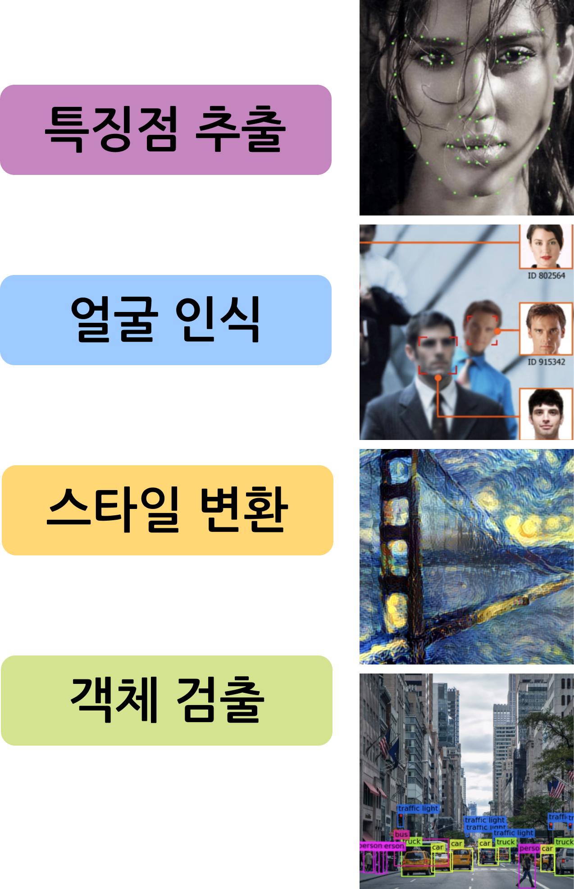




Computer Vision 기술을 이용한 영상 처리
Youtube 동영상
카메라 입력
🖼 저장된 이미지
- 31 -

Slide 33
얼굴 특징점 추출(Facial Landmark Detection)
NUC의 터미널에서 실행
Python package 설치, 모델 다운로드
~/SmartX-Mini/AiX_CAMP/face_landmark 디렉토리에서 진행
ubuntu@ubuntu-machine:~$ cd ~/SmartX-Mini/AiX_CAMP/face_landmark
ubuntu@ubuntu-machine:~/SmartX-Mini/AiX_CAMP/face_landmark$ sudo apt install build-essential cmake libgtk-3-dev libboost-all-dev
ubuntu@ubuntu-machine:~/SmartX-Mini/AiX_CAMP/face_landmark$ sudo pip3 install imutils yt-dlp
ubuntu@ubuntu-machine:~/SmartX-Mini/AiX_CAMP/face_landmark$ sudo pip3 install dlib==19.22.0 -vvv
ubuntu@ubuntu-machine:~/SmartX-Mini/AiX_CAMP/face_landmark$ wget http://dlib.net/files/shape_predictor_68_face_landmarks.dat.bz2
ubuntu@ubuntu-machine:~/SmartX-Mini/AiX_CAMP/face_landmark$ bunzip2 shape_predictor_68_face_landmarks.dat.bz2 필요한 모델을 받고 압축을 해제
- 32 -
Notes:
Imutils
sudo apt-get install -y build-essential cmake libgtk-3-dev libboost-all-dev

Slide 34

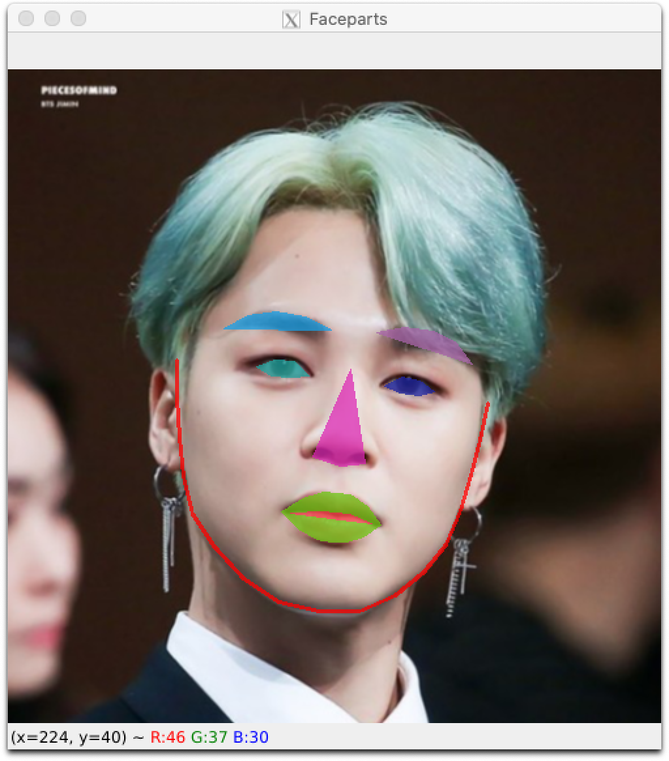
얼굴 특징점 추출(Facial Landmark Detection)
NUC의 터미널에서 실행
이미지로부터 얼굴 특징점 추출
저장되어 있는 이미지에서 얼굴 특징점을 추출
ubuntu@ubuntu-machine:~/SmartX-Mini/AiX_CAMP/face_landmark$ python3 img_face_landmark.py --img_path {원하는 이미지 경로} --show_parts {True 또는 False}
--img_path 인자로 특징점을 검출할 이미지 경로를 입력할 수 있음
기본값은 ../dataset/single_face/jimin.jpg
--show_parts 인자에 True를 주면 얼굴의 주요 부위를 확인해 볼 수 있음
기본 값은 False
- 33 -

Slide 35
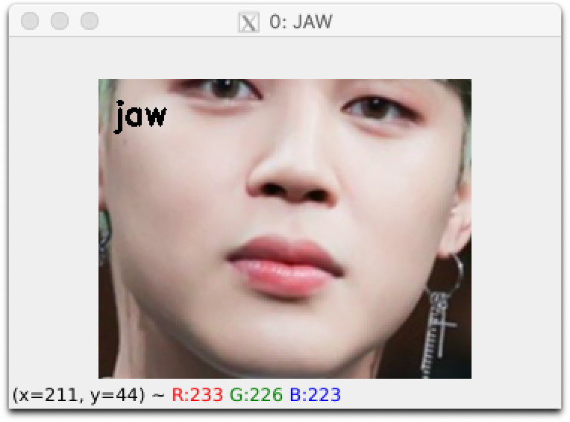
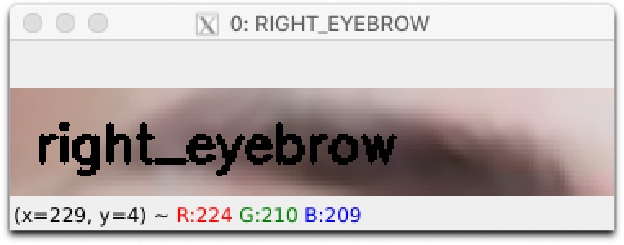
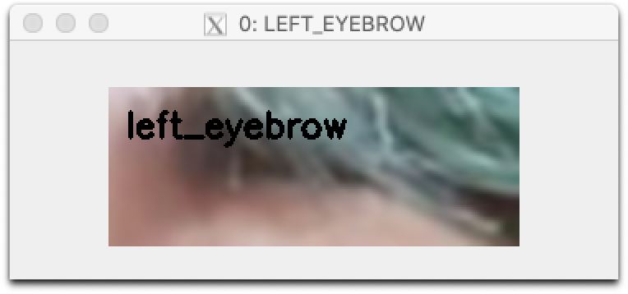
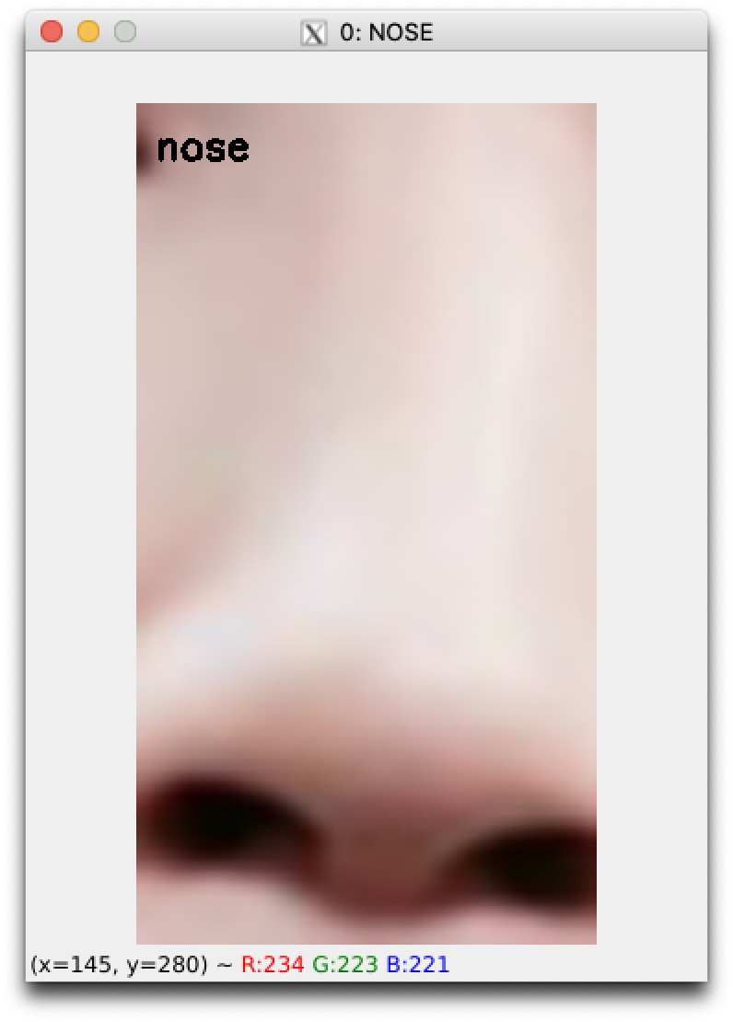
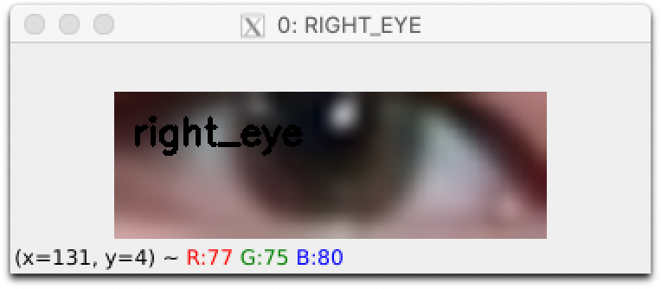
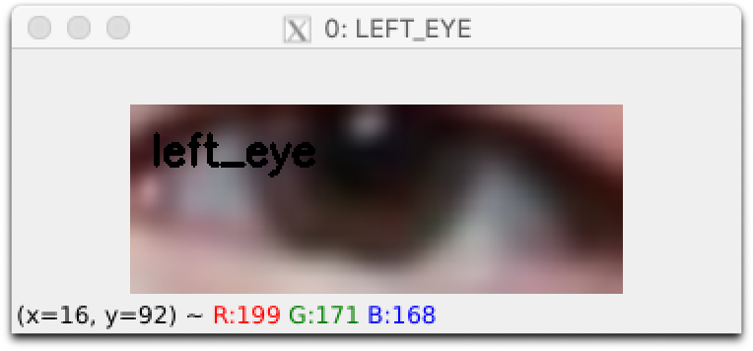
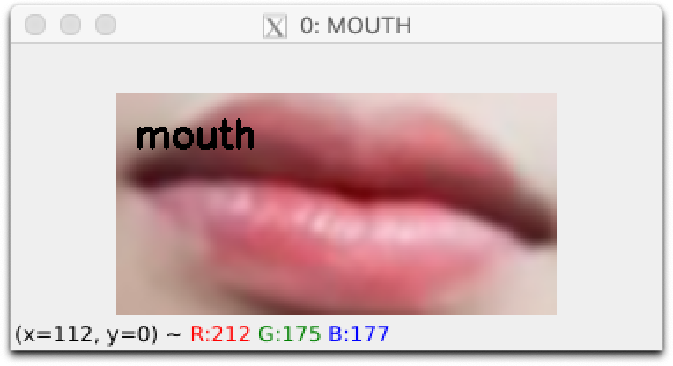
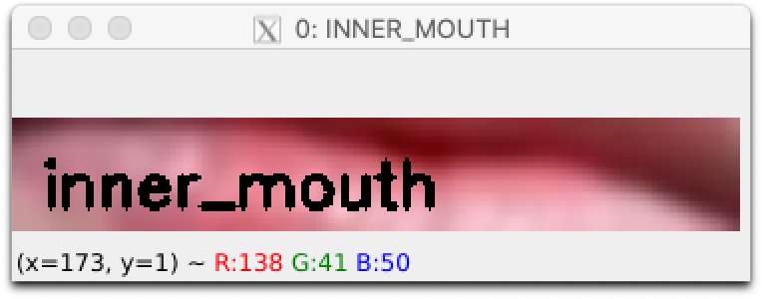
얼굴 특징점 추출(Facial Landmark Detection)
NUC의 터미널에서 실행
이미지로부터 얼굴 주요 부위 추출
입, 입라인, 왼쪽/오른쪽 눈썹, 왼쪽/오른쪽 눈, 코, 턱 등 8가지 주요 부분의 이미지를 확인 할 수 있음
ubuntu@ubuntu-machine:~/SmartX-Mini/AiX_CAMP/face_landmark$ python3 img_face_landmark.py --show_parts True
- 34 -

Slide 36
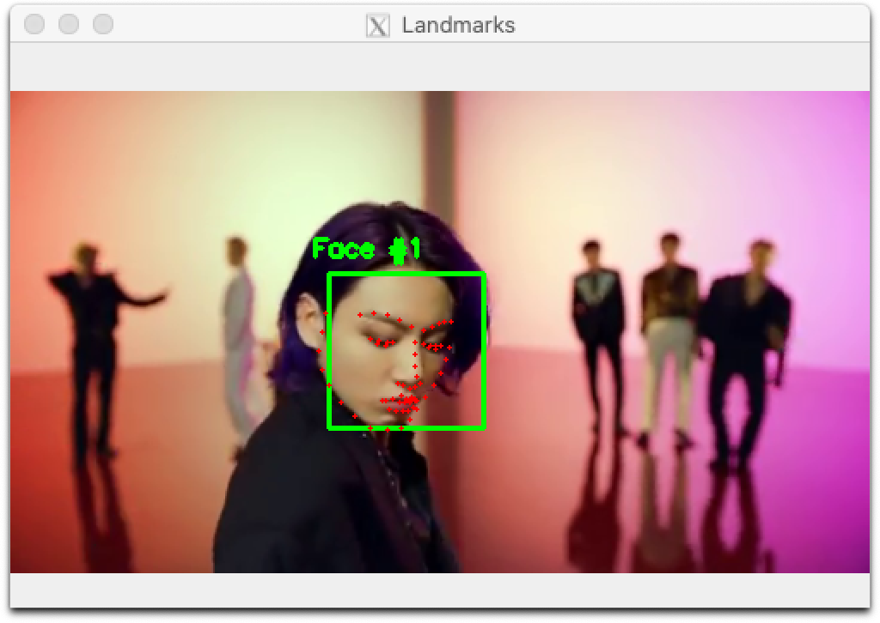
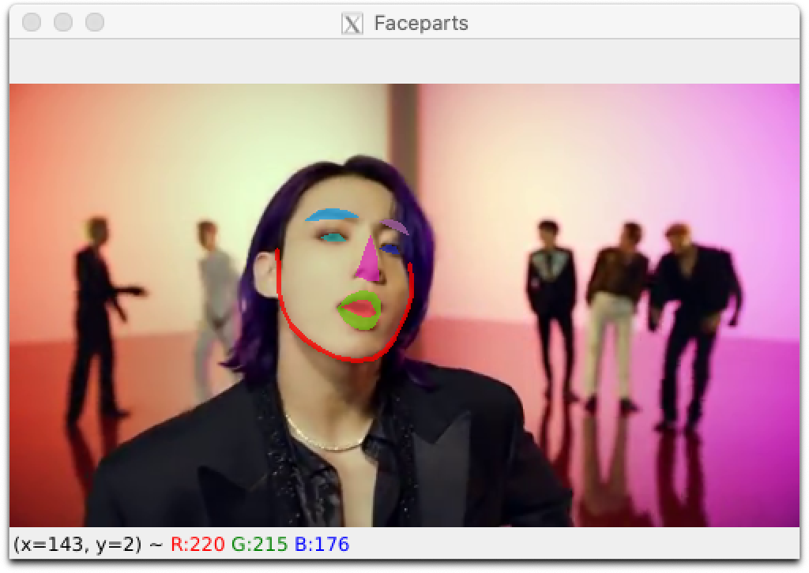
얼굴 특징점 추출(Facial Landmark Detection)
NUC의 터미널에서 실행
Youtube 영상에서 얼굴 특징점 추출
Youtube 영상을 저장하고, 얼굴 특징점을 추출
ubuntu@ubuntu-machine:~/SmartX-Mini/AiX_CAMP/face_landmark$ python3 youtube_face_landmark.py --youtube_url {Youtube 영상 링크}
--youtube_url 인자로 원하는 영상 선택 가능
생략하면 미리 설정된 기본값 실행
동영상 인식
동영상은 여러 장의 정지된 사진이 순서대로 재생되면서 화면 속에서 실제로 움직이는 것처럼 보이는 것
동영상을 이루는 한 장을 프레임(frame)이라고 하며, 동영상의 각 프레임마다 이미지에 적용할 때와 같은 함수를 적용하여 동영상에 컴퓨터 비전을 적용할 수 있음
- 35 -

Slide 37
얼굴 특징점 추출(Facial Landmark Detection)
Pi Camera 영상에서 얼굴 특징점 추출
위에서 만들어 놓은 Zookeeper와 Broker가 NUC에 켜져 있는 상태에서 진행
NUC에서 video를 받아 특징점 추출
pi@raspberrypi:~$ cd ~/SmartX-Mini/AiX_CAMP/kafka_transmission​
pi@raspberrypi:~/SmartX-Mini/AiX_CAMP/kafka_transmission$ python3 video_producer.py --topic {Kafka Topic}
--topic 인자로 발행할 Kafka topic을 설정
생략할 시 이전에 만든 "pi-video" 토픽을 사용
SSH로 Pi에서 실행
ubuntu@ubuntu-machine:~/SmartX-Mini/AiX_CAMP/face_landmark$ python3 video_face_landmark.py --topic {Kafka Topic}
--topic 인자로 발행할 Kafka topic을 설정
생략할 시 전에 만든 "pi-video" 토픽을 사용
NUC의 터미널에서 실행
- 36 -

Slide 38
얼굴 인식(Face Recognition)
NUC의 터미널에서 실행
Python package 설치, 모델 다운로드
~/SmartX-Mini/AiX_CAMP/face_recognition 디렉토리에서 진행
ubuntu@ubuntu-machine:~/SmartX-Mini/AiX_CAMP/face_landmark$ cd ~/SmartX-Mini/AiX_CAMP/face_recognition
ubuntu@ubuntu-machine:~/SmartX-Mini/AiX_CAMP/face_recognition$ sudo pip3 install face-recognition==1.3.0
- 37 -

Slide 39
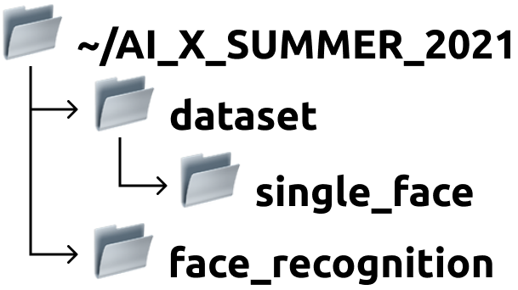
얼굴 인식(Face Recognition)
NUC의 터미널에서 실행
📸 얼굴 등록하기
save_photo.py를 사용하여 한 명씩 Pi 카메라로 사진을 찍고(한 명의 얼굴만 나오도록), 이를 SmartX-Mini/AiX_CAMP/dataset/single_face에 저장
⚠ 사람 이름은 영어로 입력
--save_path 인자를 사용하여 사진 저장 위치를 바꿀 수 있음
혹은 위 경로에 원하는 사람 혼자 나온 사진을 저장해도 됨
해당 경로에 저장된 사람의 얼굴이 등록되고, 각 파일의 이름이 사람의 이름으로 등록
ubuntu@ubuntu-machine:~/SmartX-Mini/AiX_CAMP/face_recognition$ python3 save_photo.py
사진 저장을 시작합니다
이름을 입력한 뒤, 키를 누르시면 사진이 저장됩니다. 종료하시려면 사람의 이름 대신 'c'를 입력해주세요
사람의 이름을 영어로 입력해주세요: hi
../dataset/single_face/hi.jpg에 이미지가 저장되었습니다
사람의 이름을 영어로 입력해주세요:
- 38 -

Slide 40
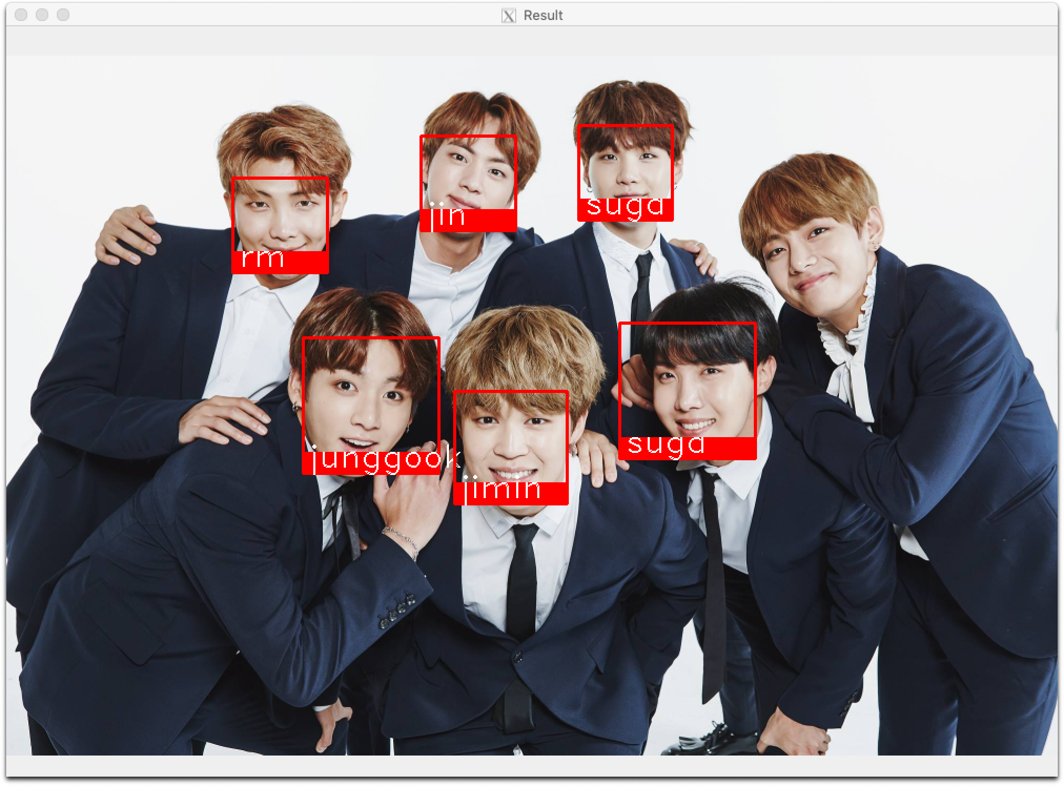
얼굴 인식(Face Recognition)
NUC의 터미널에서 실행
이미지 얼굴 인식
ubuntu@ubuntu-machine:~/SmartX-Mini/AiX_CAMP/face_recognition$ python3 img_face_recognition.py --img_path {데이터셋 경로} --threshold {기준점}
--img_path 인자로 얼굴 인식을 진행할 이미지를 선택
기본값은 ../dataset/multiple_face/bts2.jpg
--threshold 인자의 기본값은 0.6
Threshold란?
등록된 사람과의 비교로 그 사람이 맞다고 판별할 수 있는 차의 기준
여기서는 얼굴에 대한 인코딩 값의 차를 기준으로 판별
threshold 값이 커질수록 더욱 관용적으로 판별해 등록되지 않은 사람을 등록된 사람으로 오판할 수 있음
작아질수록 등록된 사람도 Unknown으로 오판하게 될 수 있음
값을 조정하여 변화를 확인
- 39 -

Slide 41
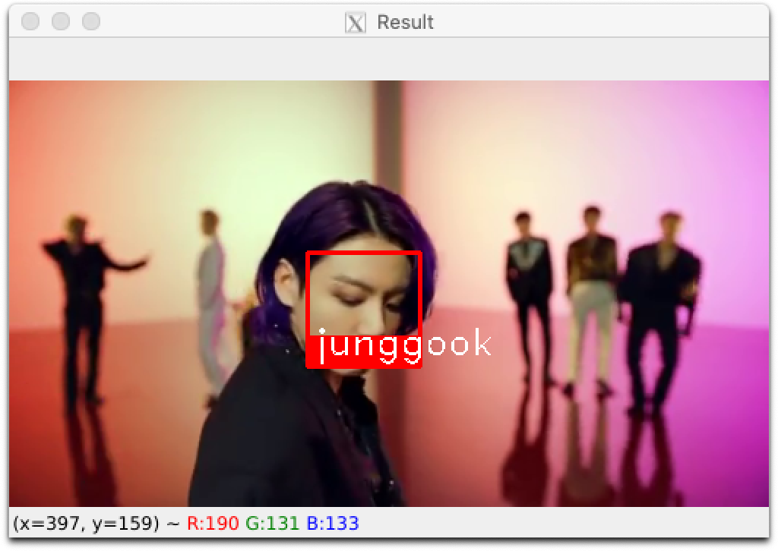
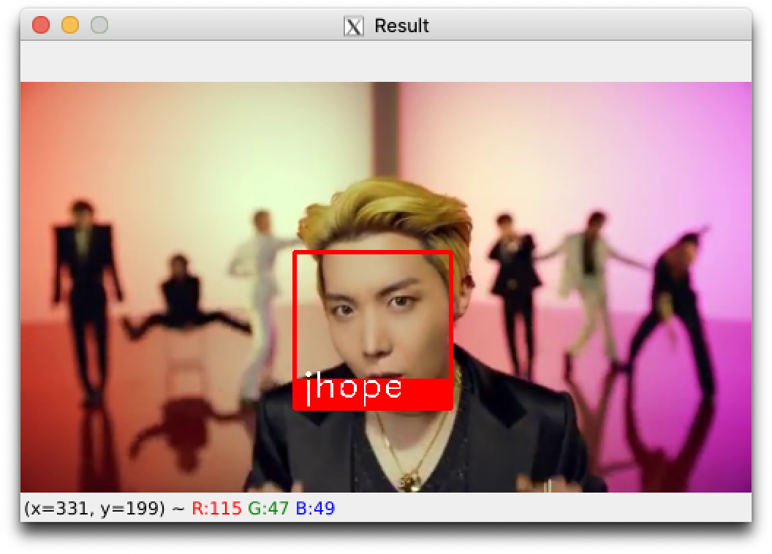
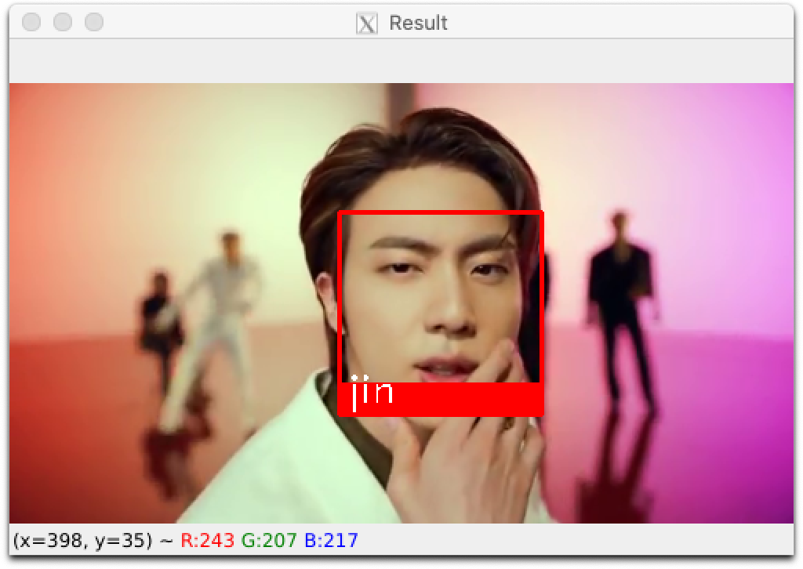
얼굴 인식(Face Recognition)
NUC의 터미널에서 실행
Youtube 영상 얼굴 인식
ubuntu@ubuntu-machine:~/SmartX-Mini/AiX_CAMP/face_recognition$ python3 img_face_recognition.py --img_path {데이터셋 경로} --threshold {기준점}
--youtube_url 인자로 원하는 Youtube 영상 선택 가능
--threshold 인자의 기본값은 0.6
- 40 -

Slide 42
얼굴 인식(Face Recognition)
Pi Camera 영상에서 얼굴 인식
위에서 만들어 놓은 Zookeeper와 Broker가 NUC에 켜져 있는 상태에서 진행
NUC에서 비디오를 받아 얼굴 인식 진행
pi@raspberrypi:~$ cd ~/SmartX-Mini/AiX_CAMP/kafka_transmission​
pi@raspberrypi:~/SmartX-Mini/AiX_CAMP/kafka_transmission$ python3 video_producer.py --topic {Kafka Topic}
--topic 인자로 발행할 Kafka topic을 설정
생략할 시 전에 만든 "pi-video" 토픽을 사용
SSH로 Pi에서 실행
ubuntu@ubuntu-machine:~/SmartX-Mini/AiX_CAMP/face_recognition$ python3 video_face_recognition.py --topic {Kafka Topic} --threshold {기준점}
--topic 인자로 발행할 Kafka topic을 설정
생략할 시 전에 만든 "pi-video" 토픽을 사용
--threshold 옵션으로 사람의 식별 기준을 0 ~ 1 사이로 설정
NUC의 터미널에서 실행
- 41 -

Slide 43
객체 검출(Object Detection)
NUC의 터미널에서 실행
Python package 설치, 모델 다운로드
GPU가 없는 제약된 상황이므로, Yolo v3 "Tiny" 모델을 사용
추론의 정확도는 떨어지지만, 추론 속도가 크게 지연되지 않음
https://pjreddie.com/media/files/yolov3-tiny.weights
ubuntu@ubuntu-machine: cd ~/SmartX-Mini/AiX_CAMP/object_detection
ubuntu@ubuntu-machine:~/SmartX-Mini/AiX_CAMP/object_detection$ wget
https://pjreddie.com/media/files/yolov3-tiny.weights
- 42 -

Slide 44
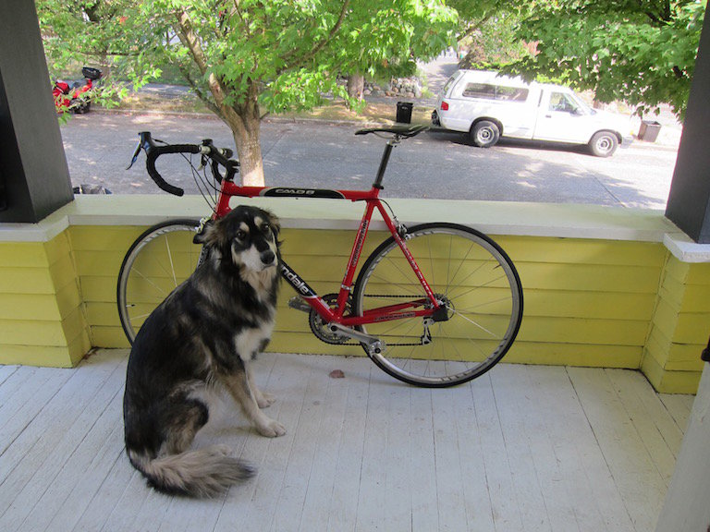
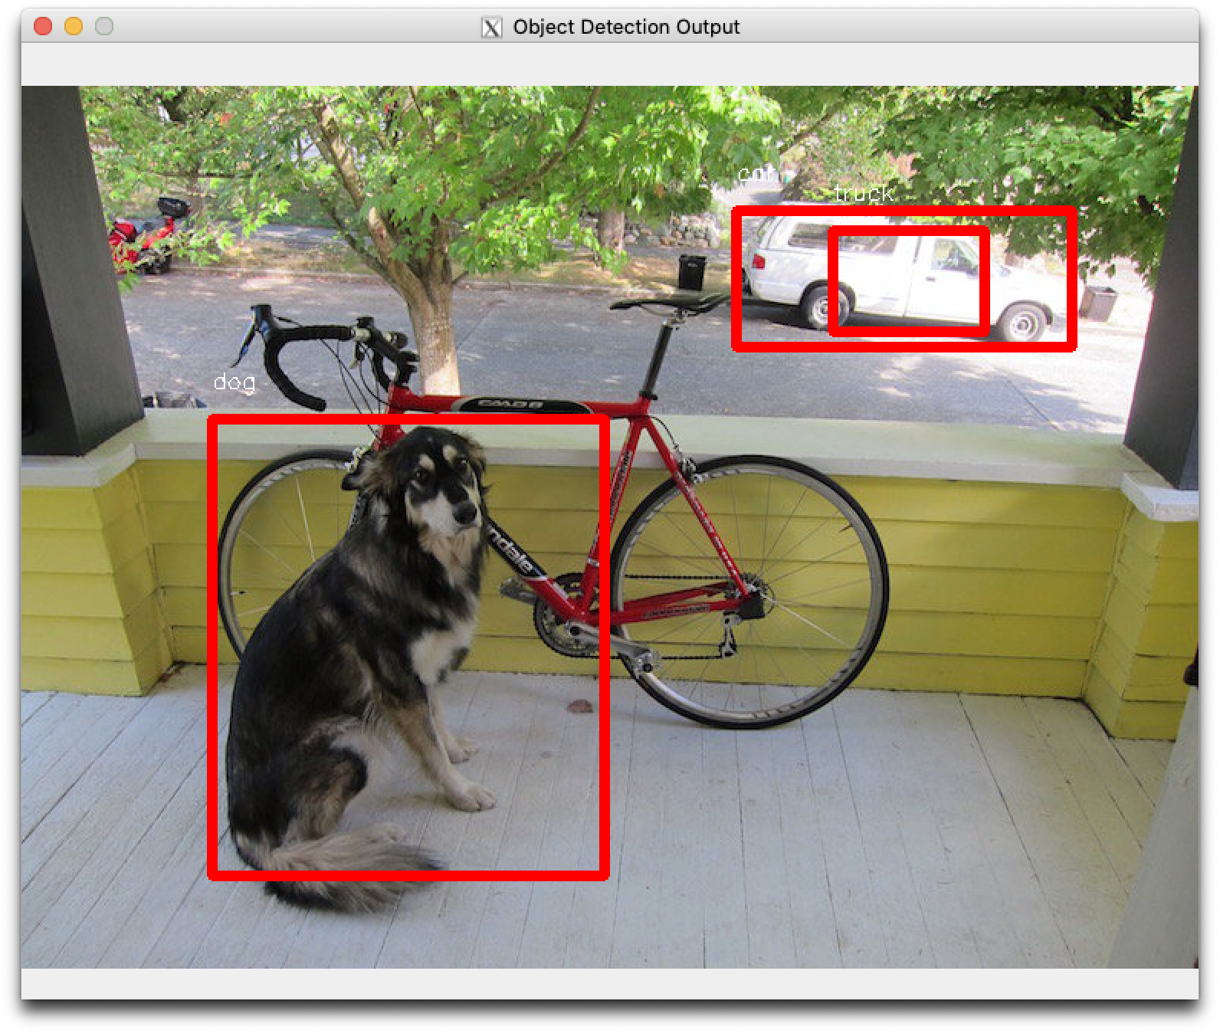
객체 검출(Object Detection)
NUC의 터미널에서 실행
저장된 이미지로부터 객체 검출
ubuntu@ubuntu-machine:~/SmartX-Mini/AiX_CAMP/object_detection$ python3 img_object_detection.py –-img_path {원하는 이미지 경로}
--img_path 인자로 특징점을 검출할 이미지 경로를 입력 가능
기본값은 ../dataset/objects/dog_bicycle.jpg
dog
car
- 43 -

Slide 45
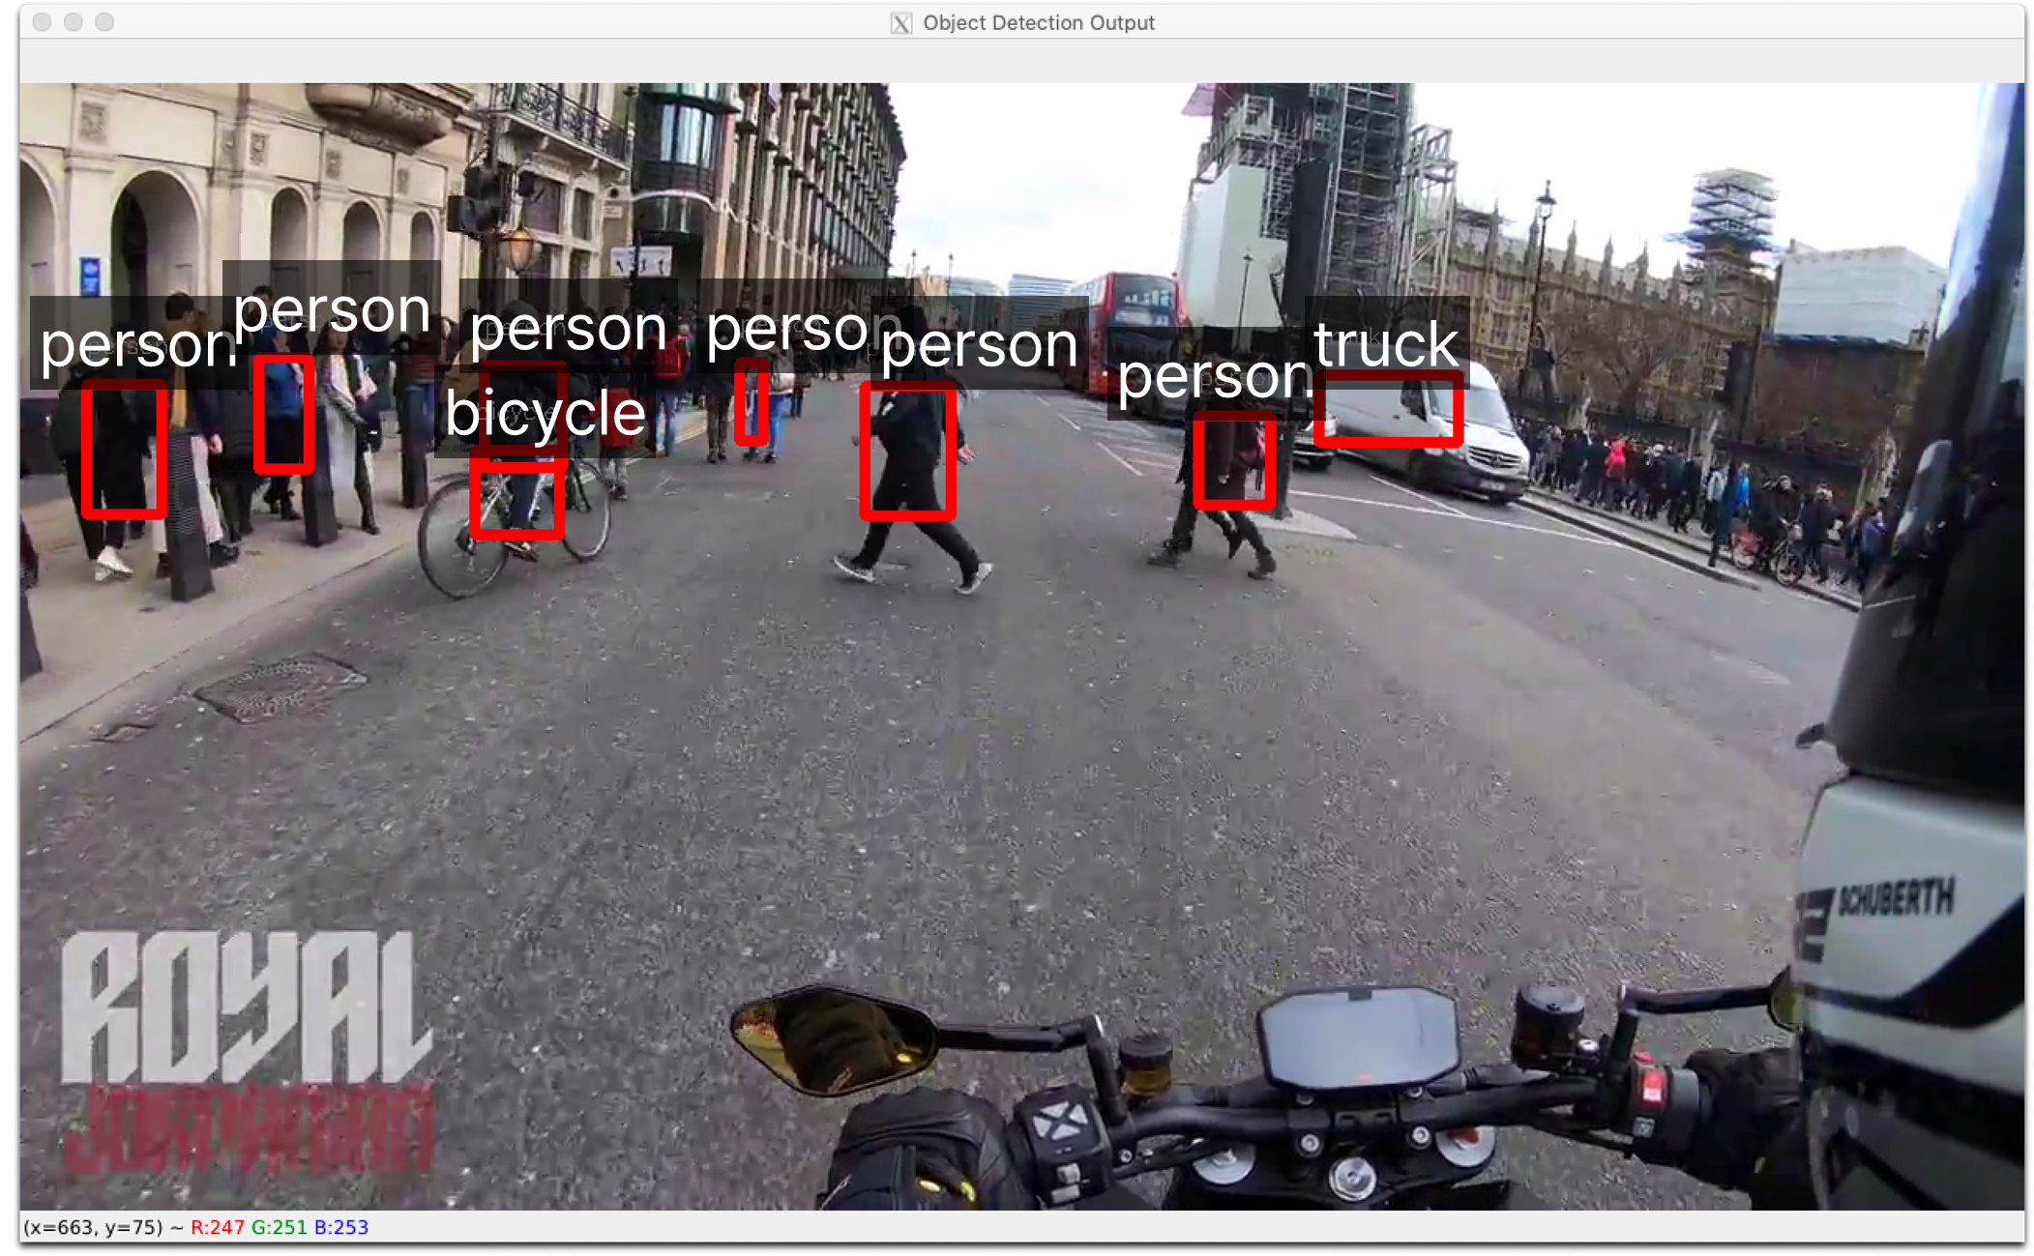
객체 검출(Object Detection)
NUC의 터미널에서 실행
Youtube 영상에서 객체 검출
ubuntu@ubuntu-machine:~/SmartX-Mini/AiX_CAMP/object_detection$ python3 youtube_object_detection.py --youtube_url {원하는 영상 경로}
--youtube_url 인자로 원하는 Youtube 영상 선택
- 44 -

Slide 46
객체 검출(Object Detection)
Pi Camera 영상에서 객체 검출
위에서 만들어 놓은 Zookeeper와 Broker가 NUC에 켜져 있는 상태에서 진행
NUC에서 비디오를 받아 객체 검출
pi@raspberrypi:~$ cd ~/SmartX-Mini/AiX_CAMP/kafka_transmission​
pi@raspberrypi:~/SmartX-Mini/AiX_CAMP/kafka_transmission$ python3 video_producer.py --topic {Kafka Topic}
--topic 인자로 발행할 Kafka topic을 설정
생략할 시 전에 만든 "pi-video" 토픽을 사용
SSH로 Pi에서 실행
NUC의 터미널에서 실행
ubuntu@ubuntu-machine:~/SmartX-Mini/AiX_CAMP/object_detection$ python3
video_object_detection.py --topic {Kafka Topic}
--topic 인자로 발행할 Kafka topic을 설정
- 45 -

Slide 47
스타일 변환(Style Transfer)
NUC의 터미널에서 실행
Python package 설치, 모델 다운로드
미리 스타일이 학습된 모델들을 다운받아 사용
https://www.dropbox.com/sh/2z3hyrewinnmubf/AACUAazQxfKpiMBzjHUVXFRDa --content-disposition
ubuntu@ubuntu-machine:$ cd ~/SmartX-Mini/AiX_CAMP/style_transfer
ubuntu@ubuntu-machine:~/SmartX-Mini/AiX_CAMP/style_transfer$ wget
https://www.dropbox.com/sh/2z3hyrewinnmubf/AACUAazQxfKpiMBzjHUVXFRDa --content-dis
position
ubuntu@ubuntu-machine:~/SmartX-Mini/AiX_CAMP/style_transfer$ mkdir models
ubuntu@ubuntu-machine:~/SmartX-Mini/AiX_CAMP/style_transfer$
unzip models.zip -d ./models
- 46 -

Slide 48



스타일 변환(Style Transfer)
NUC의 터미널에서 실행
이미지 스타일 변환
ubuntu@ubuntu-machine:~/SmartX-Mini/AiX_CAMP/style_transfer$ python3 img_style_transfer.py --img_path {원하는 이미지 경로} --style_path {원하는 스타일 학습된 모델 경로} --img_path 옵션으로 스타일 변환할 이미지 경로를 변경 가능
기본적으로 ../dataset/objects/dog_bicycle.jpg
--style_path 옵션으로 적용할 스타일이 학습된 모델을 선택할 수 있음
기본적으로 ./models/mosaic.onnx
wave*.onnx
starry*.onnx
mosaic*.onnx
udnei*.onnx
- 47 -

Slide 49
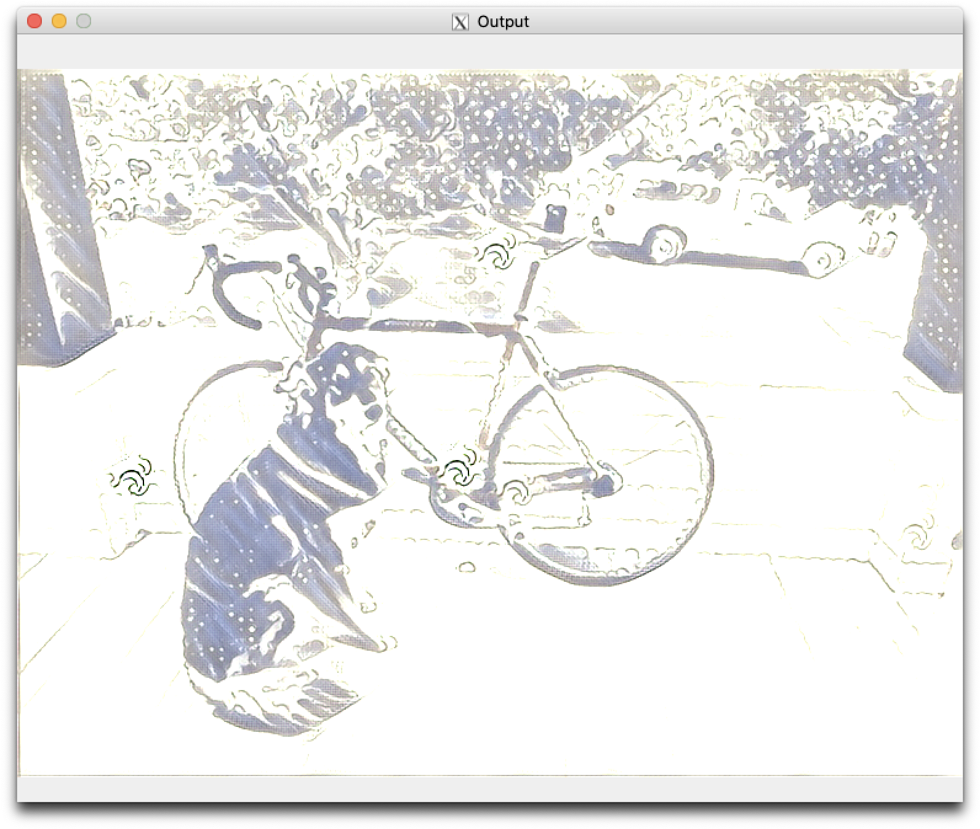
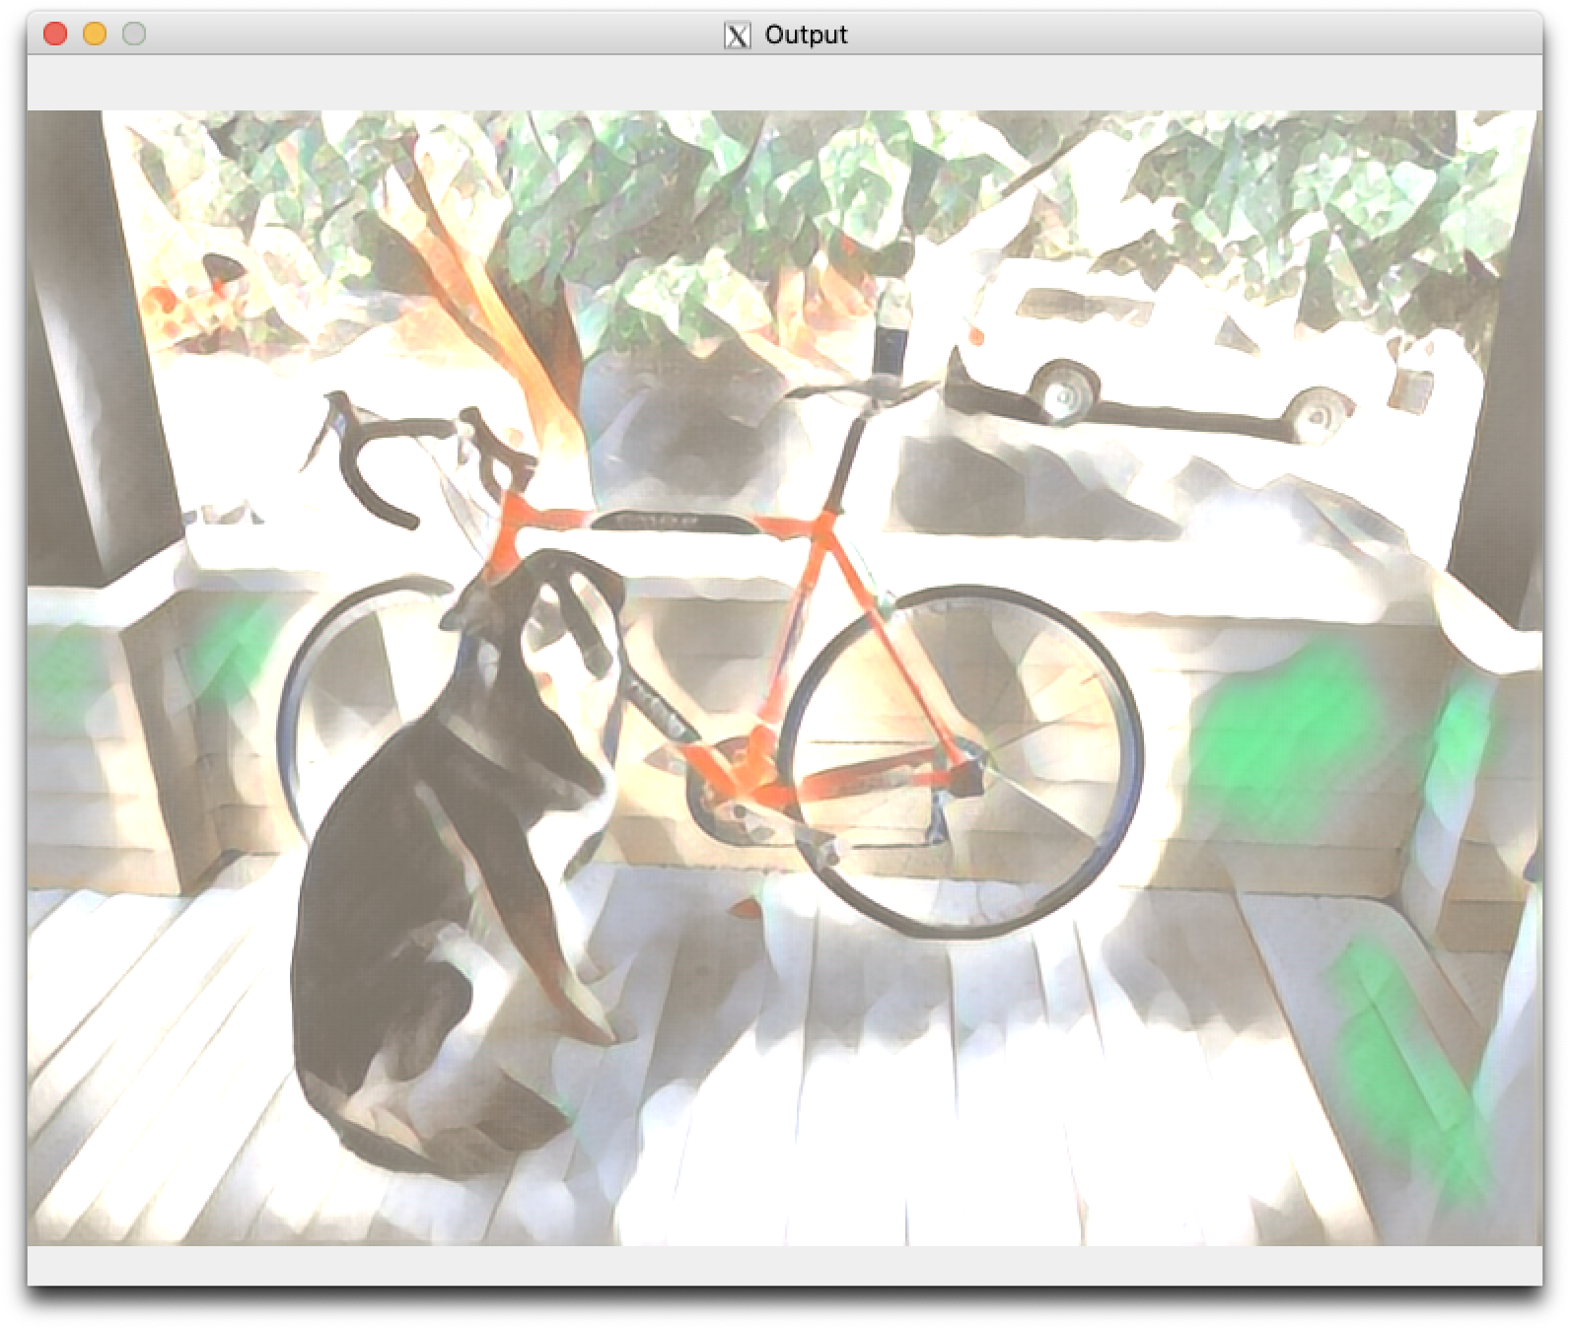
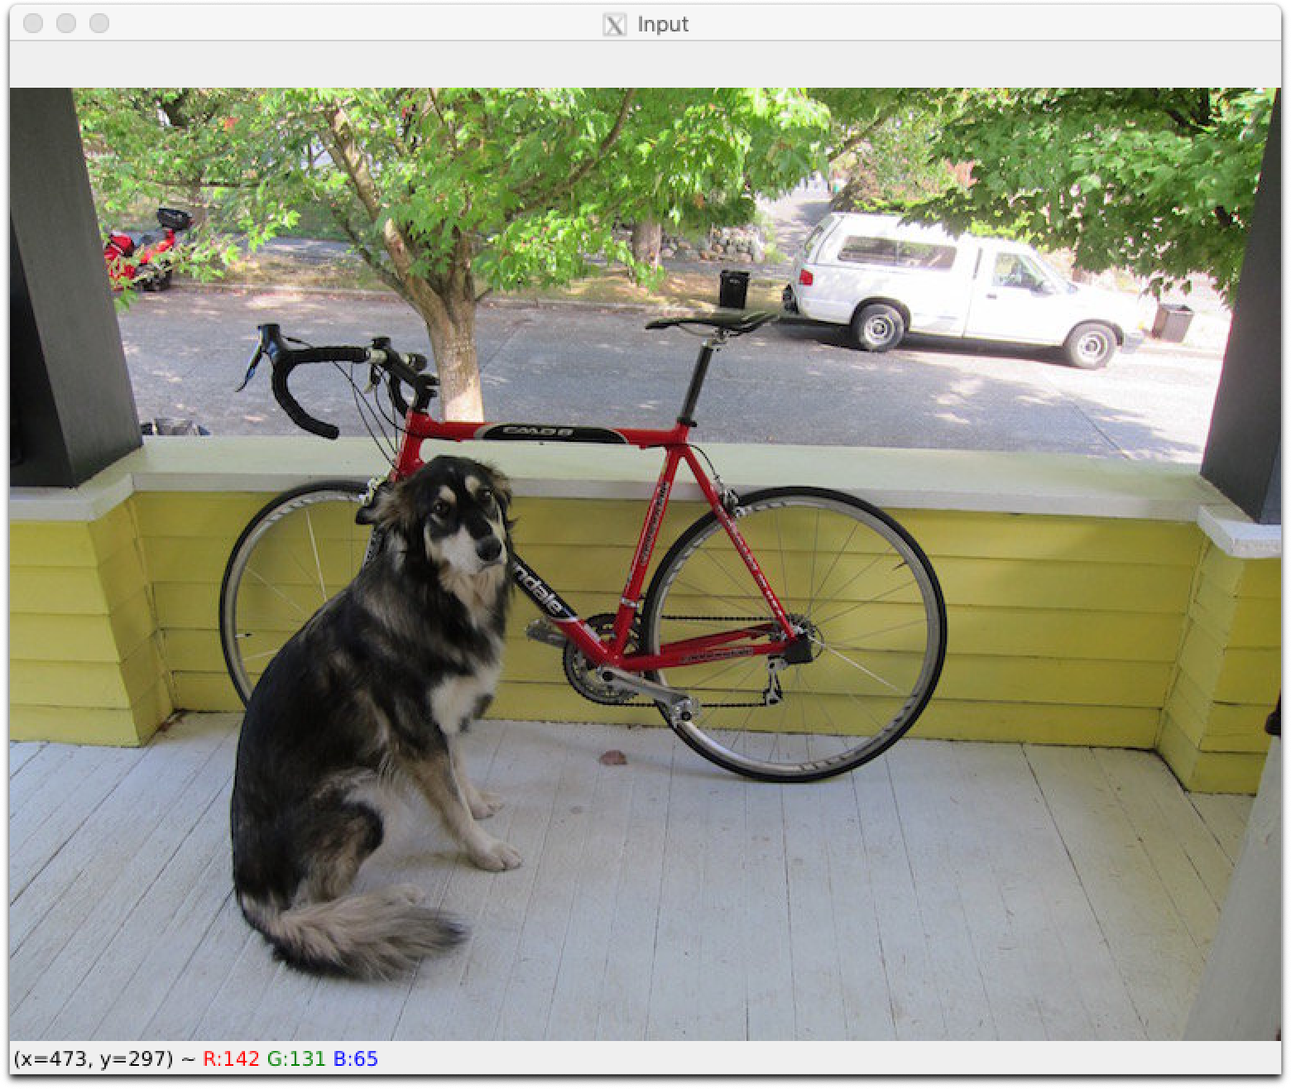
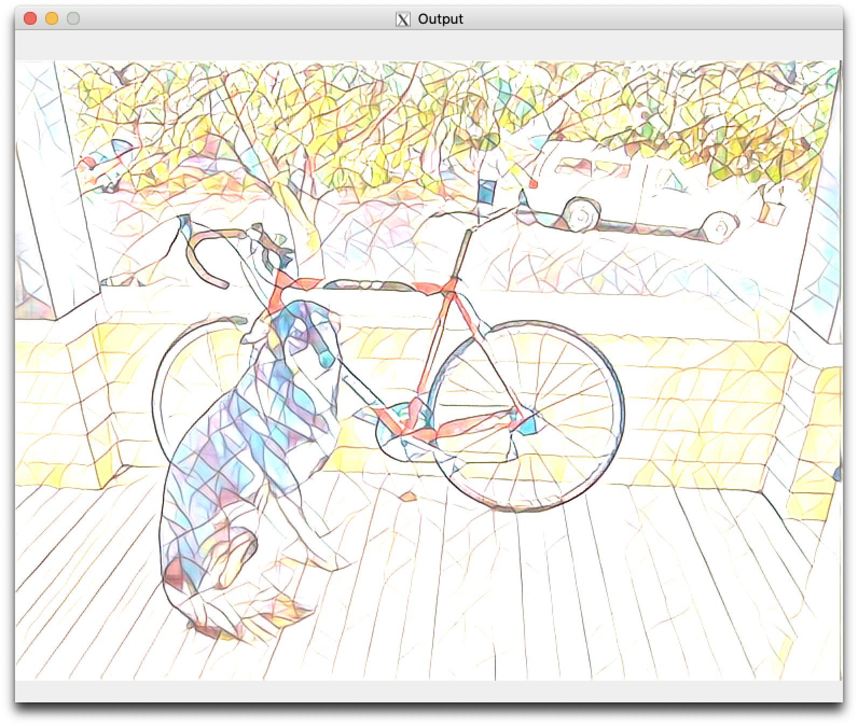
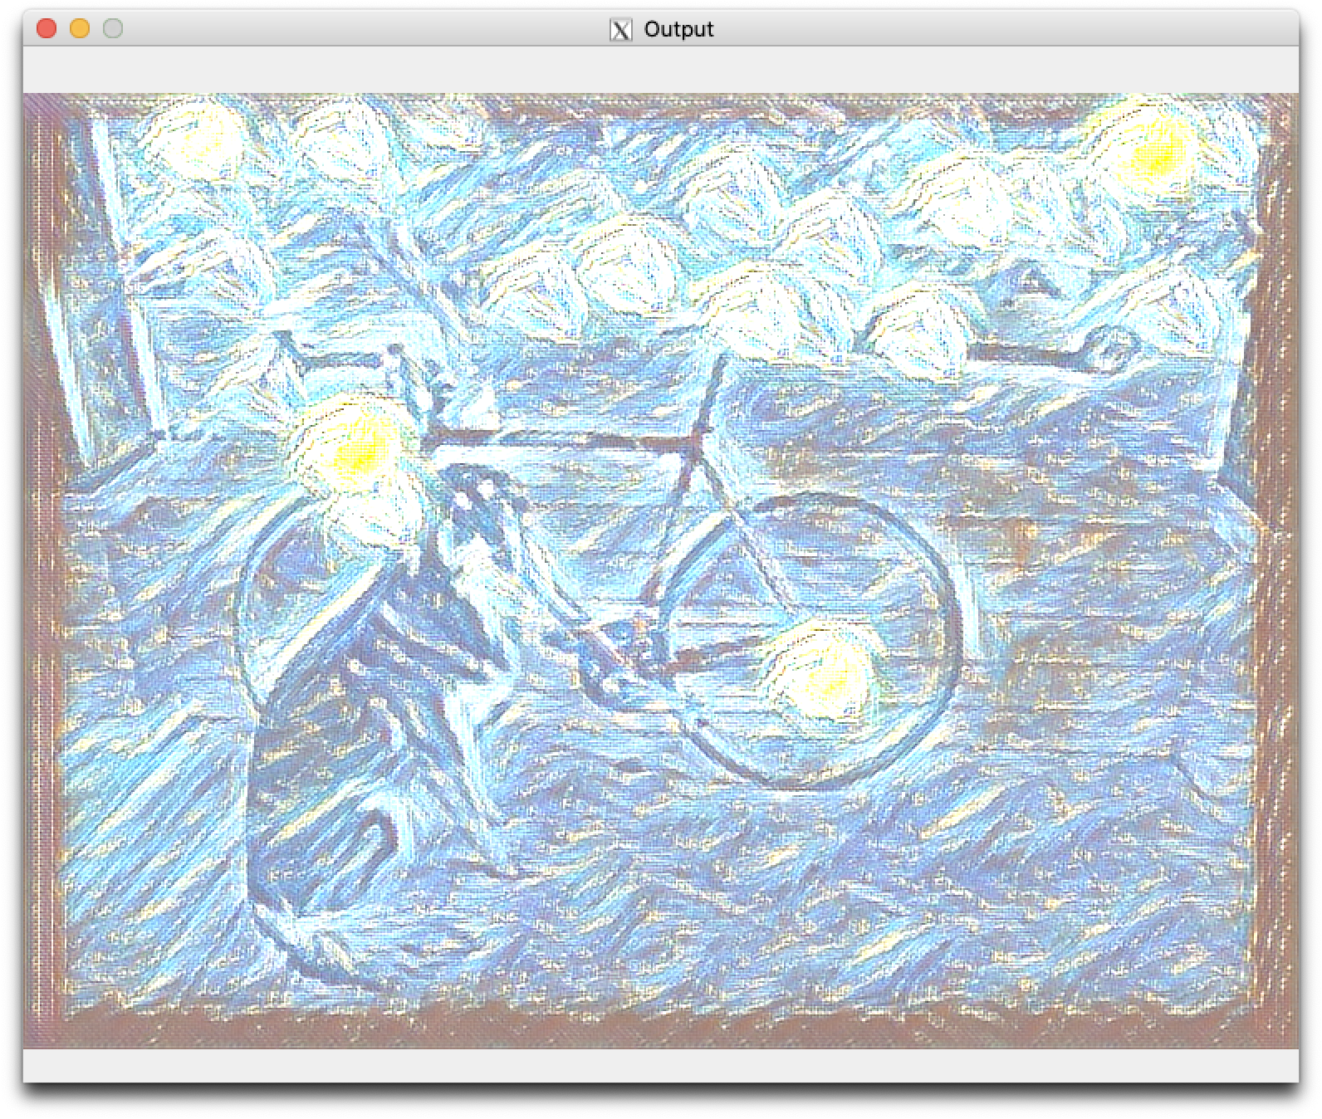
스타일 변환(Style Transfer)
저장된 이미지 스타일 변환 결과
wave150.onnx
udnie_aggressive.onnx
원본 이미지
mosaic.onnx
starry150.onnx
- 48 -

Slide 50
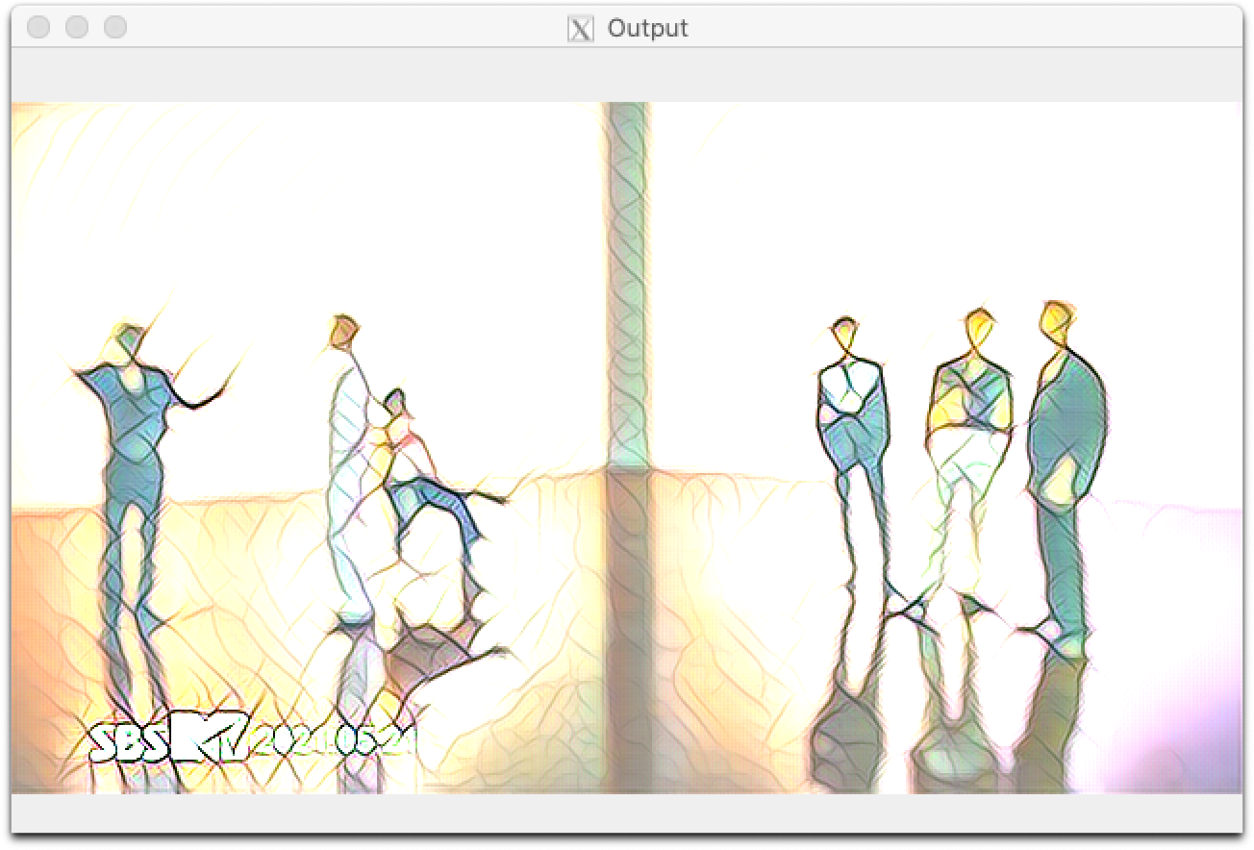
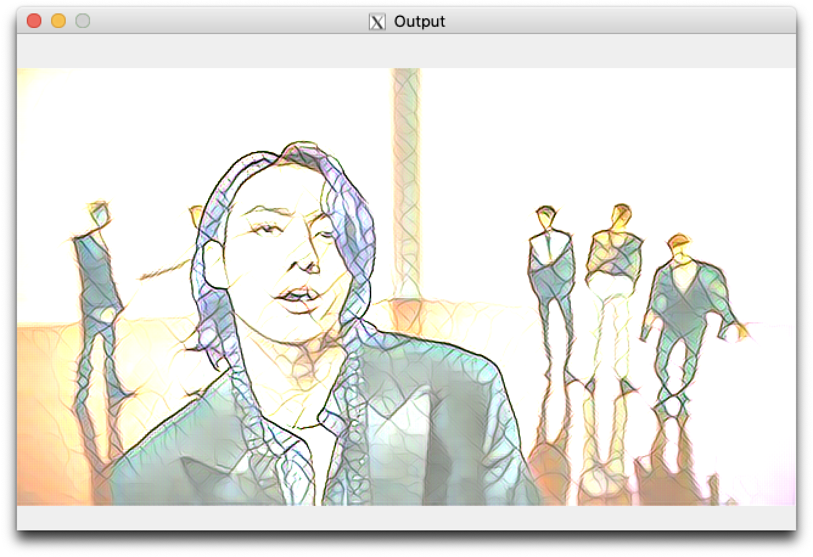
스타일 변환(Style Transfer)
NUC의 터미널에서 실행
Youtube 영상 스타일 변환
ubuntu@ubuntu-machine:~/SmartX-Mini/AiX_CAMP/style_transfer$ python3 youtube_style_transfer.py --youtube_url {원하는 영상 링크} --style_path {원하는 스타일 모델} --skip_ratio {비디오 프레임 스킵 수}
--youtube_url 인자로 원하는 Youtube 영상 선택 가능
--style_path 옵션으로 적용할 스타일이 학습된 모델을 선택 가능
기본적으로 ./models/mosaic.onnx
--skip_ratio 옵션으로 몇 개의 프레임을 건너 뛰며 추론할 것인지 선택
모든 프레임을 변환하면 매우 느리므로, 일부를 스킵
mosic.onnx의 적용 예시
- 49 -

Slide 51
스타일 변환(Style Transfer)
Pi Camera 영상에서 스타일 변환
위에서 만들어 놓은 Zookeeper와 Broker가 NUC에 켜져 있는 상태에서 진행
NUC에서 비디오를 받아 스타일 변환 진행
pi@raspberrypi:~$ cd ~/SmartX-Mini/AiX_CAMP/kafka_transmission​
pi@raspberrypi:~/SmartX-Mini/AiX_CAMP/kafka_transmission$ python3 video_producer.py --topic {Kafka Topic}
--topic 인자로 발행할 Kafka topic을 설정
생략할 시 전에 만든 "pi-video" 토픽을 사용
SSH로 Pi에서 실행
ubuntu@ubuntu-machine:~/SmartX-Mini/AiX_CAMP/style_transfer$ python3 video_style_transfer.py --topic {Kafka Topic} --style_path {원하는 스타일 모델} --skip_ratio {비디오 프레임 스킵 수}
--topic 인자로 발행할 Kafka topic을 설정
--style_path 옵션으로 적용할 스타일이 학습된 모델을 선택할 수 있음
--skip_ratio 옵션으로 몇 개의 프레임을 건너 뛰며 추론할 것인지 선택
NUC의 터미널에서 실행
- 50 -

